Slide 1
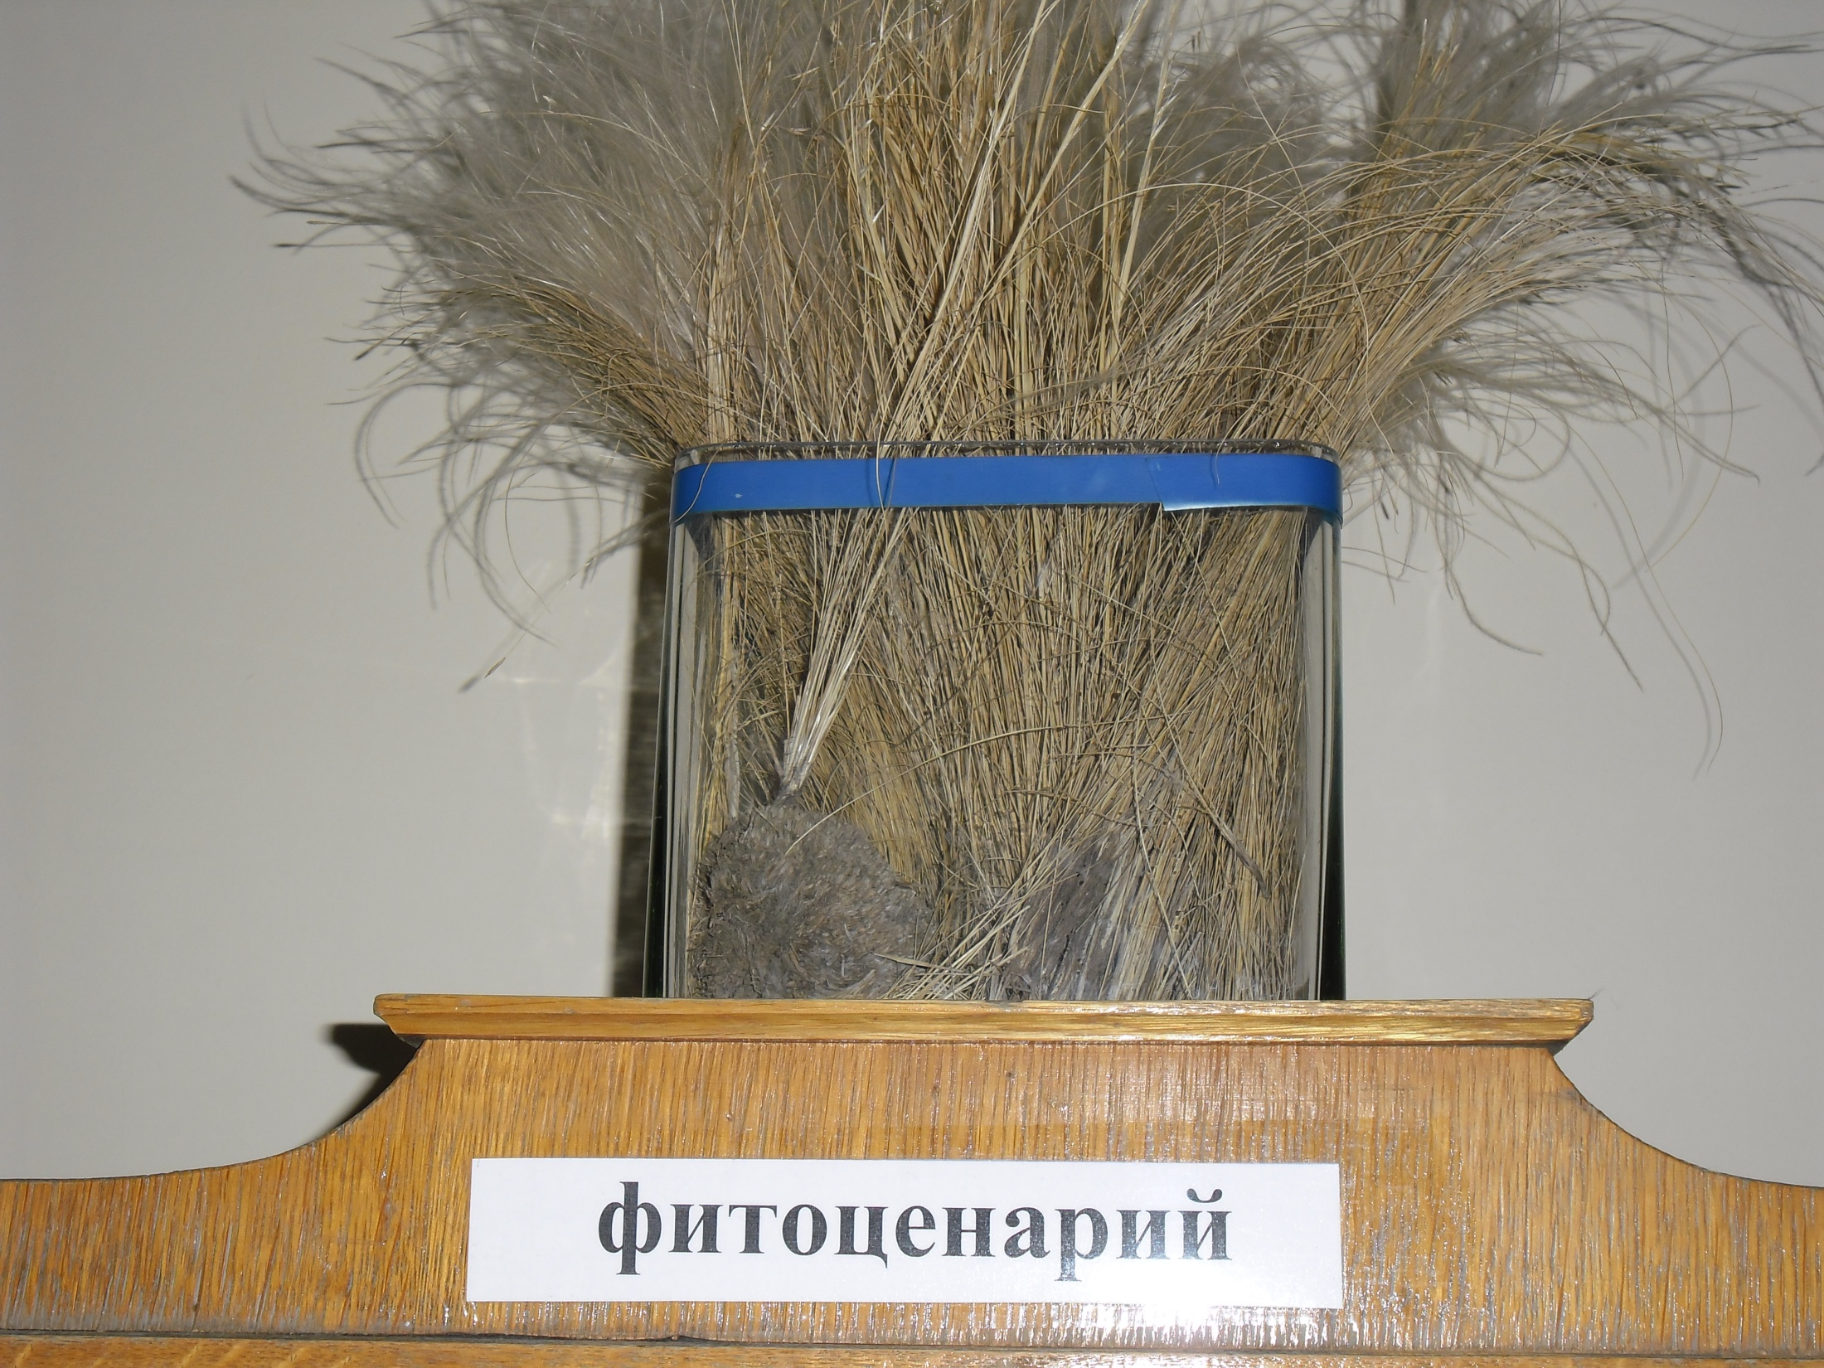
Российский государственный педагогический университет им. А. И. Герцена
Факультет биологии
Кафедра ботаники

Slide 2
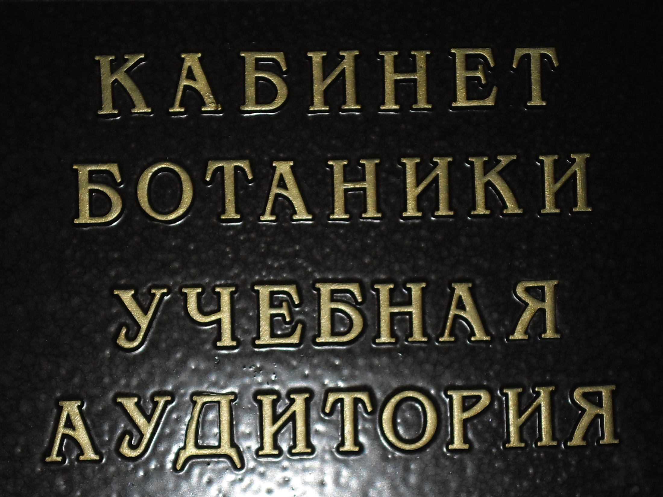

Slide 3
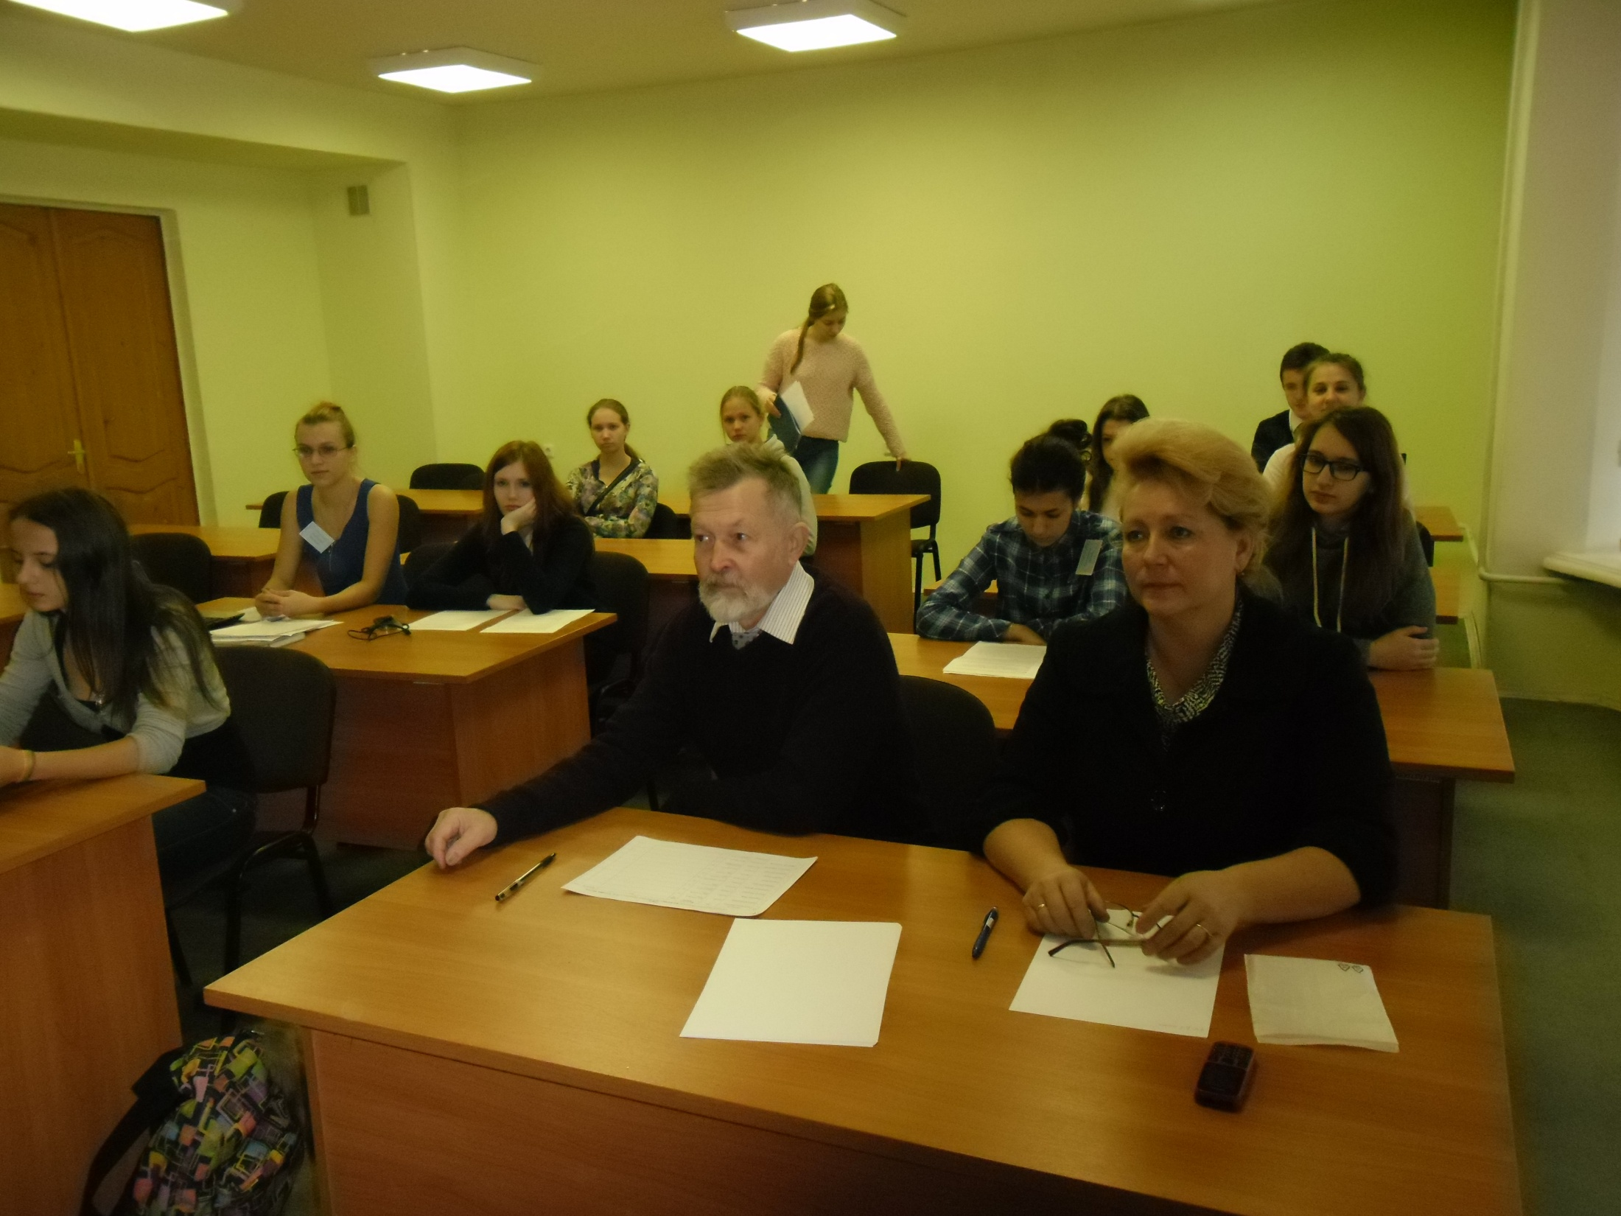
Проведение итогового занятия по пройденному материалу

Slide 4
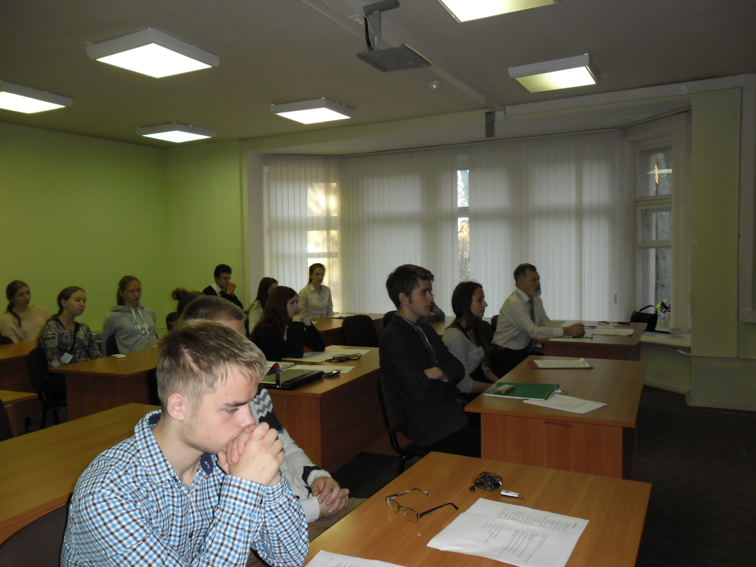
Проведение итогового занятия по пройденному материалу

Slide 5
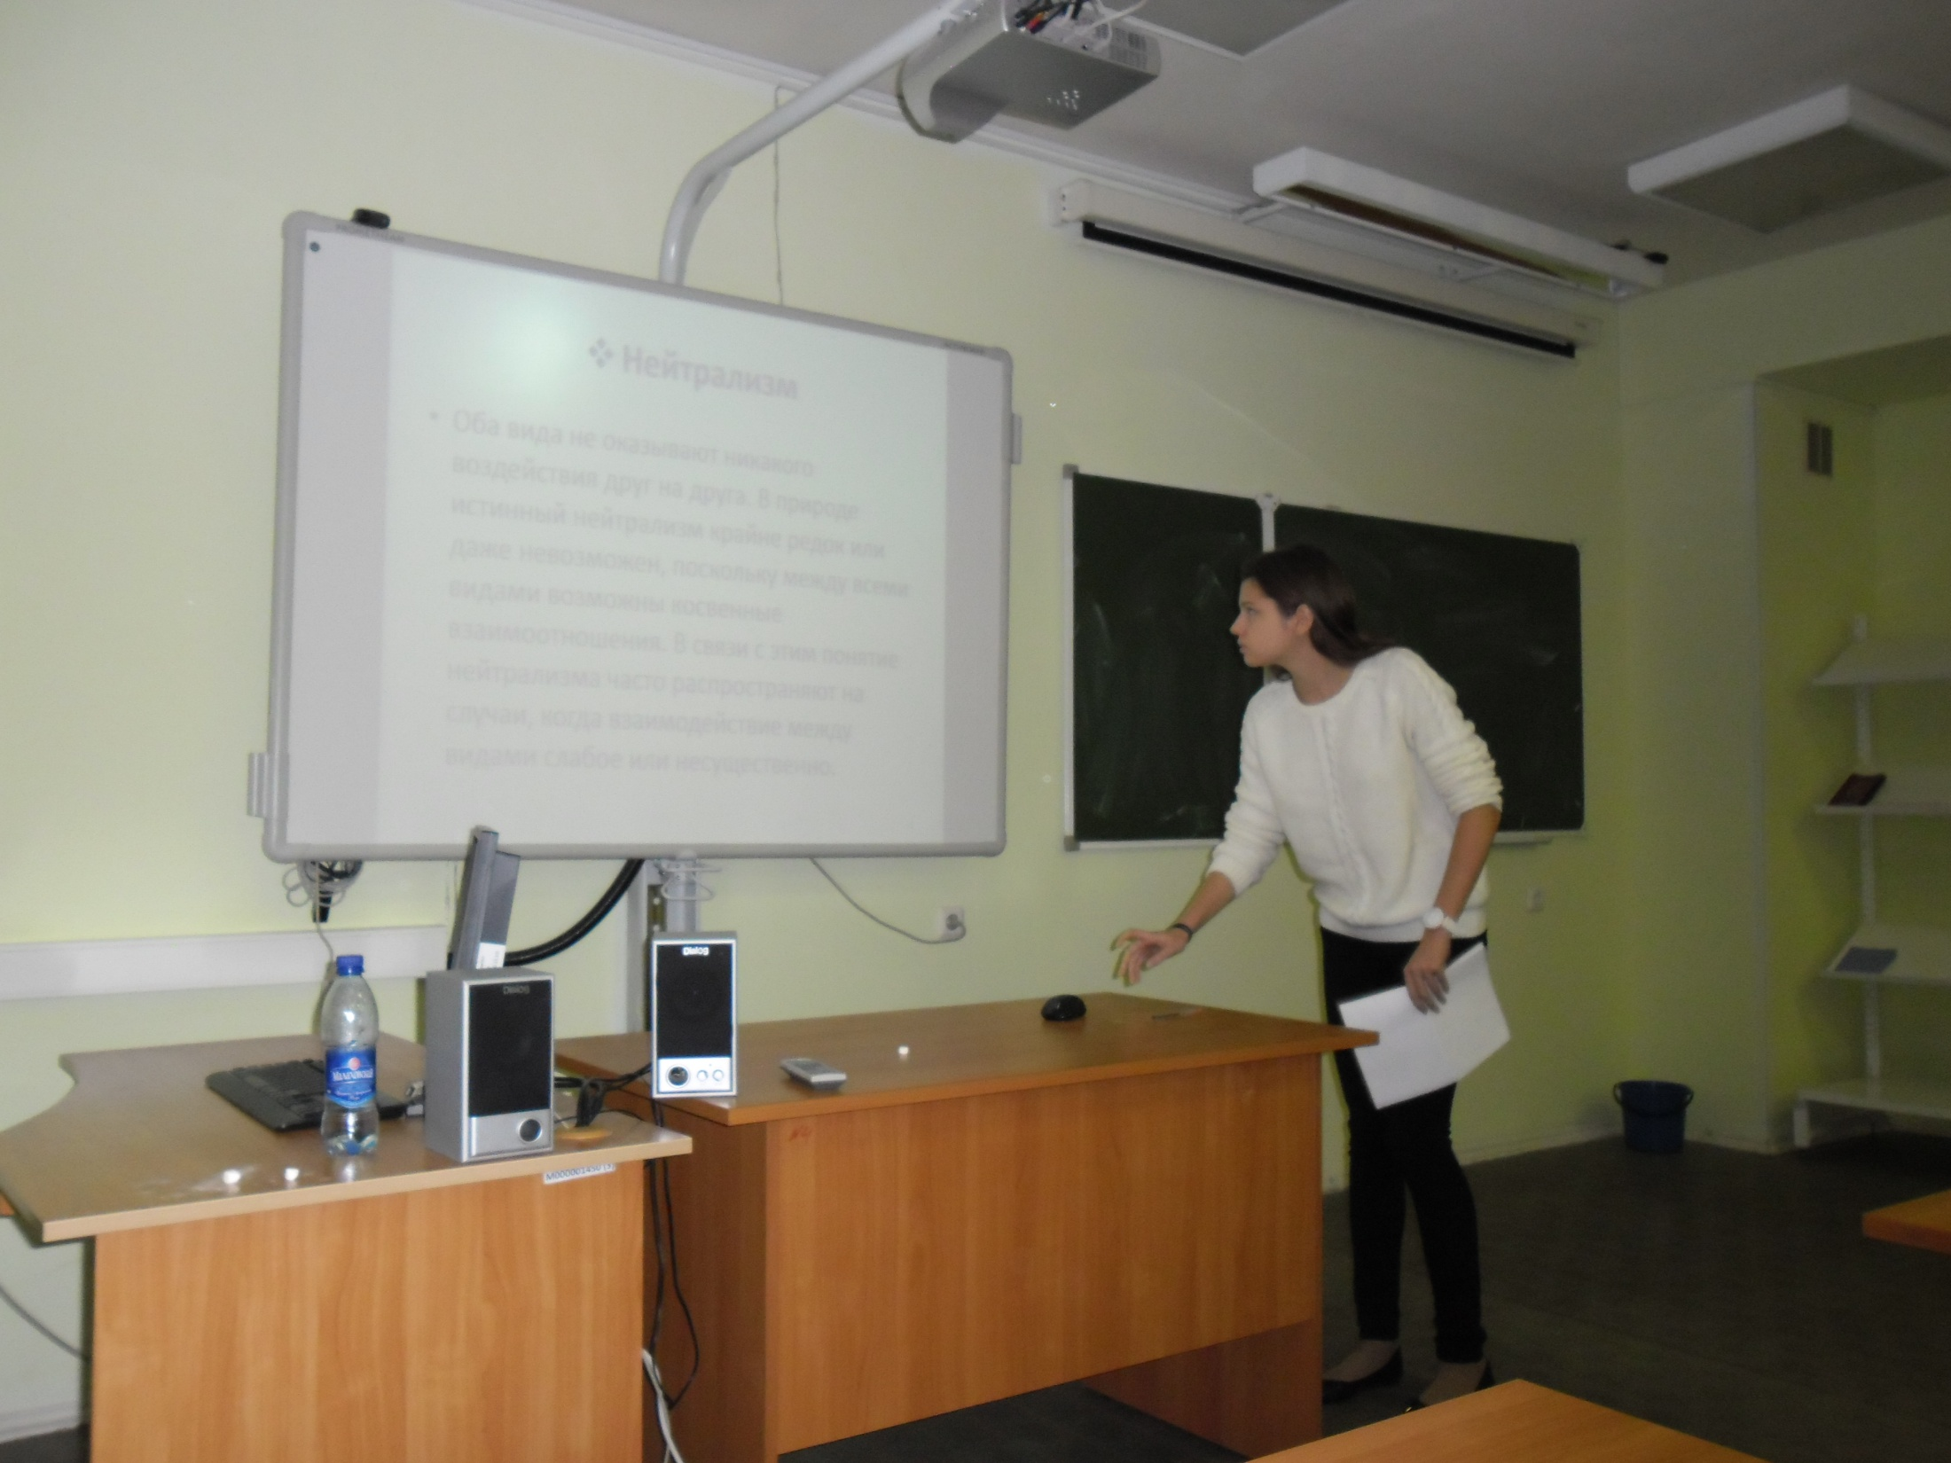
Проведение итогового занятия по пройденному материалу

Slide 6
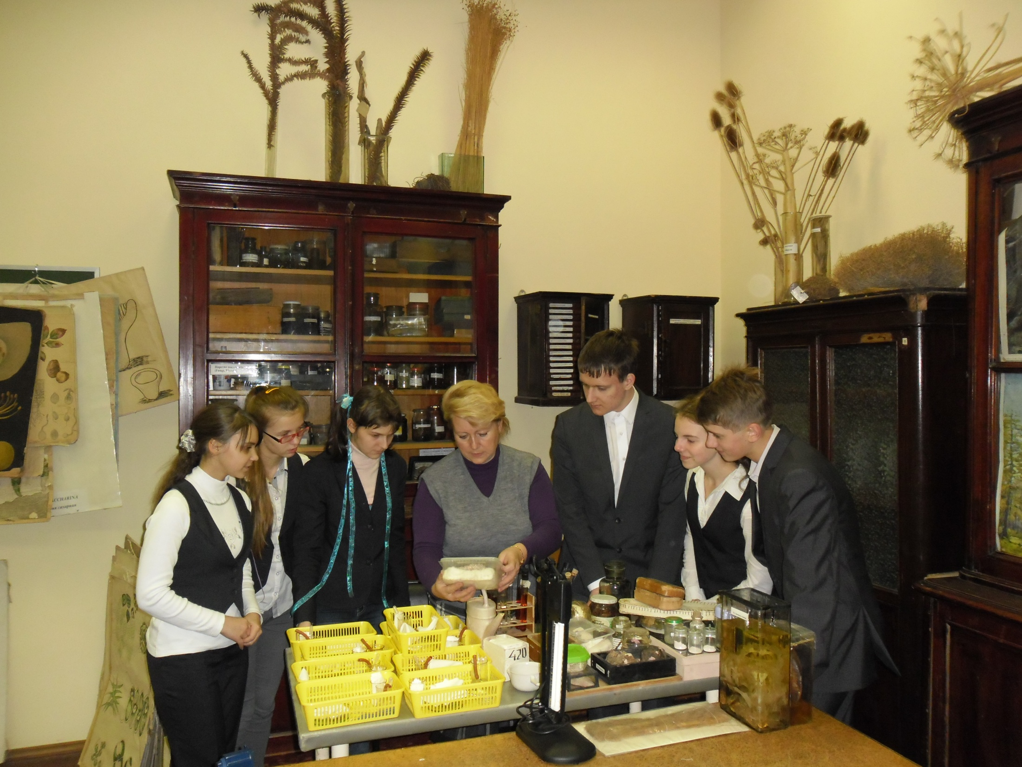
Занятия по программе «Живая лаборатория»

Slide 7
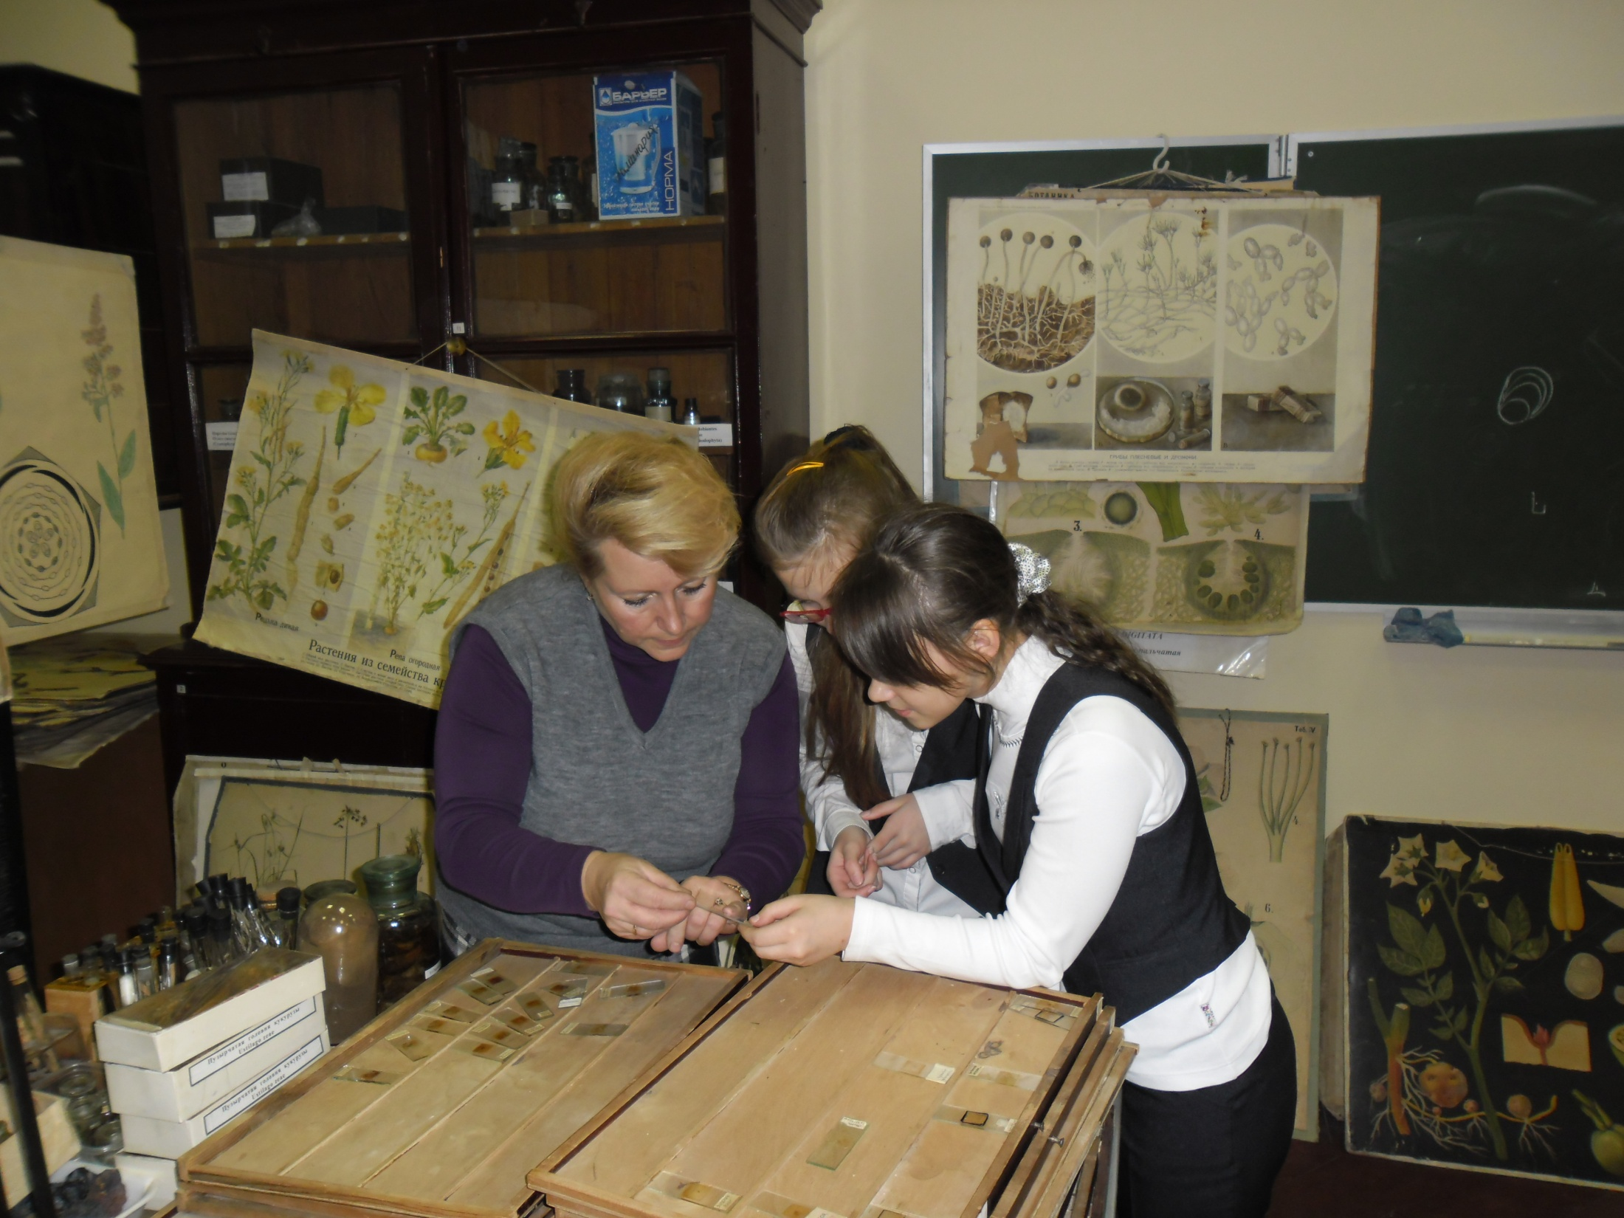
Занятия по программе «Живая лаборатория»

Slide 8
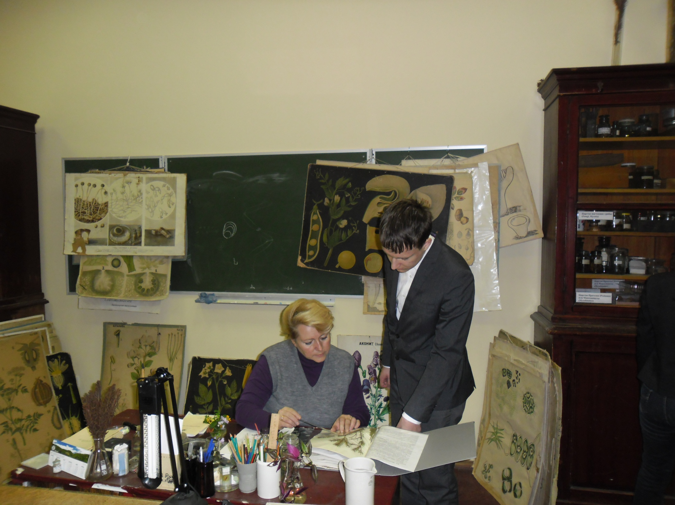
Занятия по программе «Живая лаборатория»

Slide 9
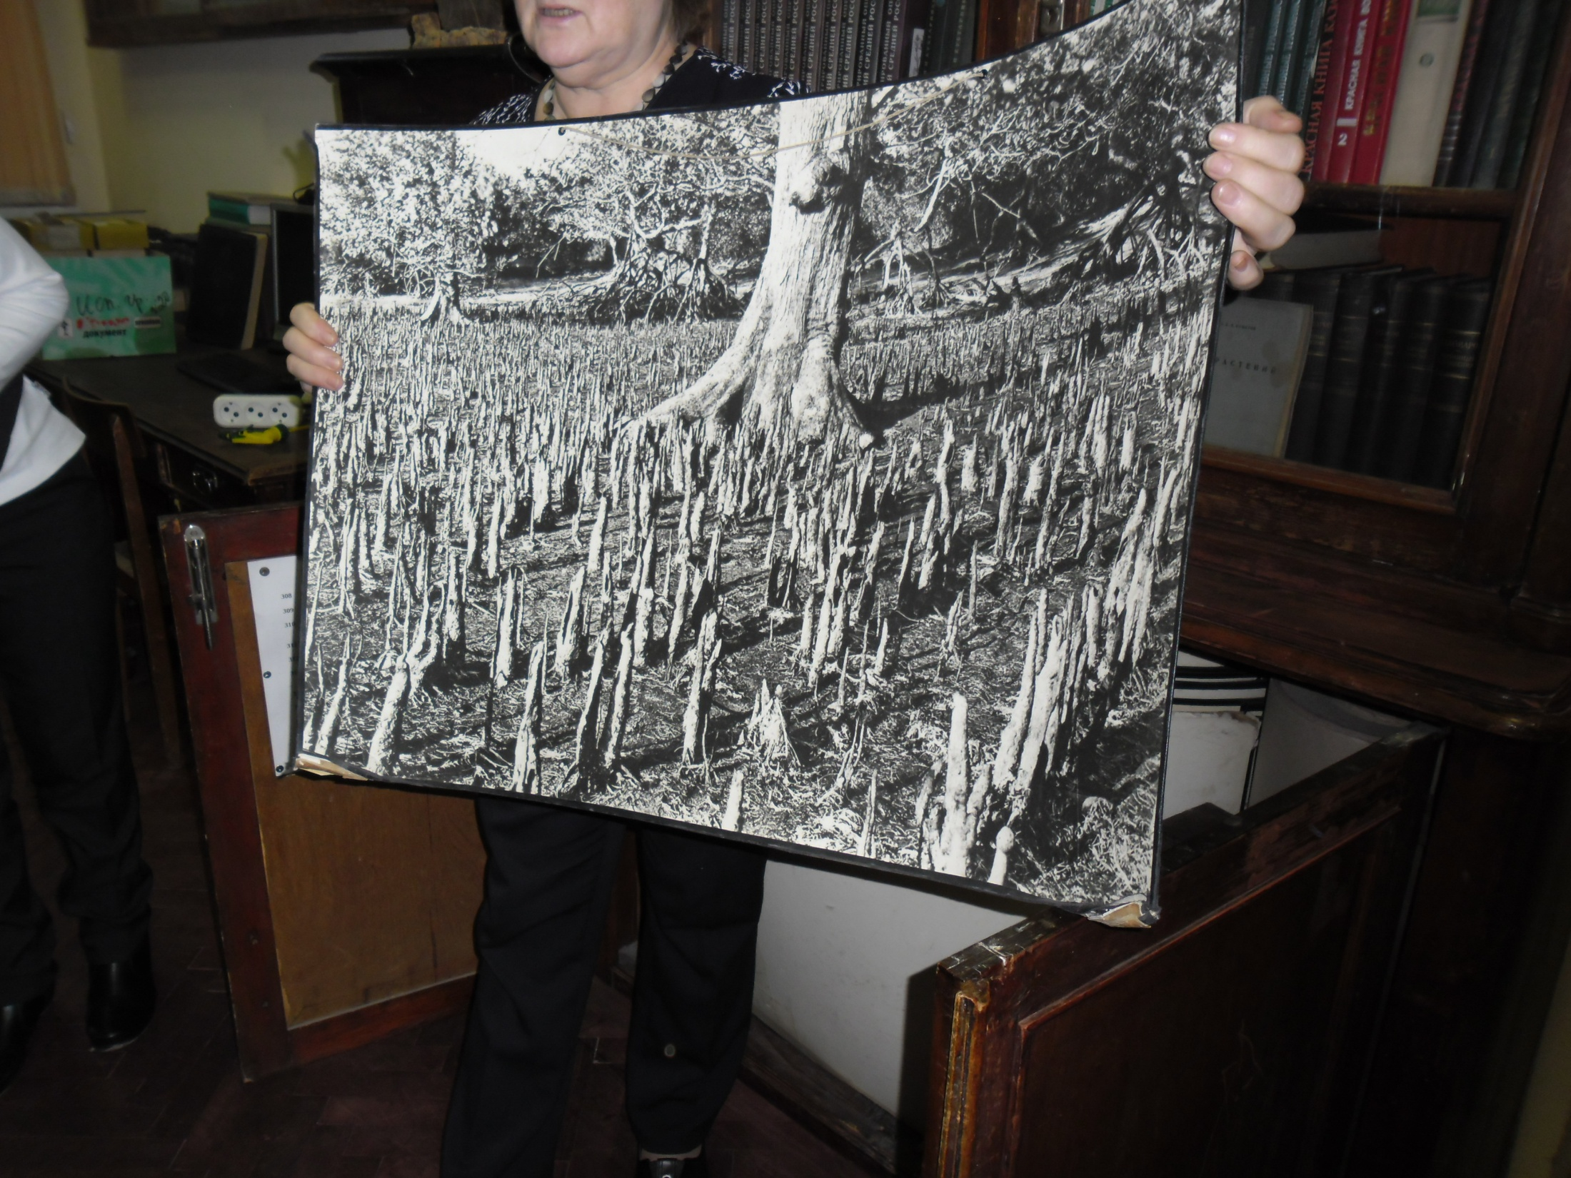
Занятия по программе «Живая лаборатория»

Slide 10
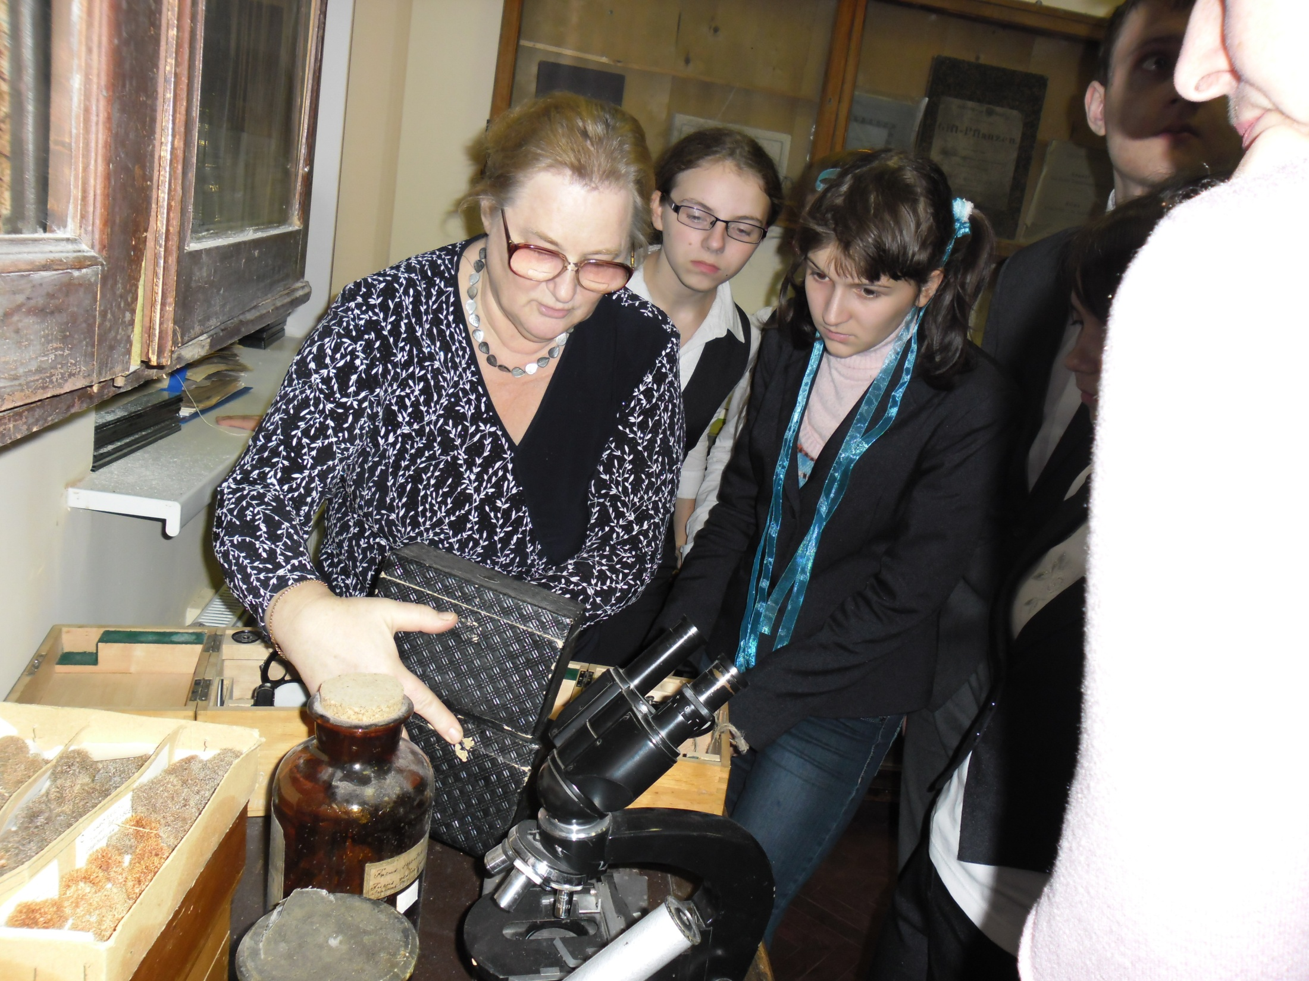
Занятие в музее кафедры ботаники

Slide 11
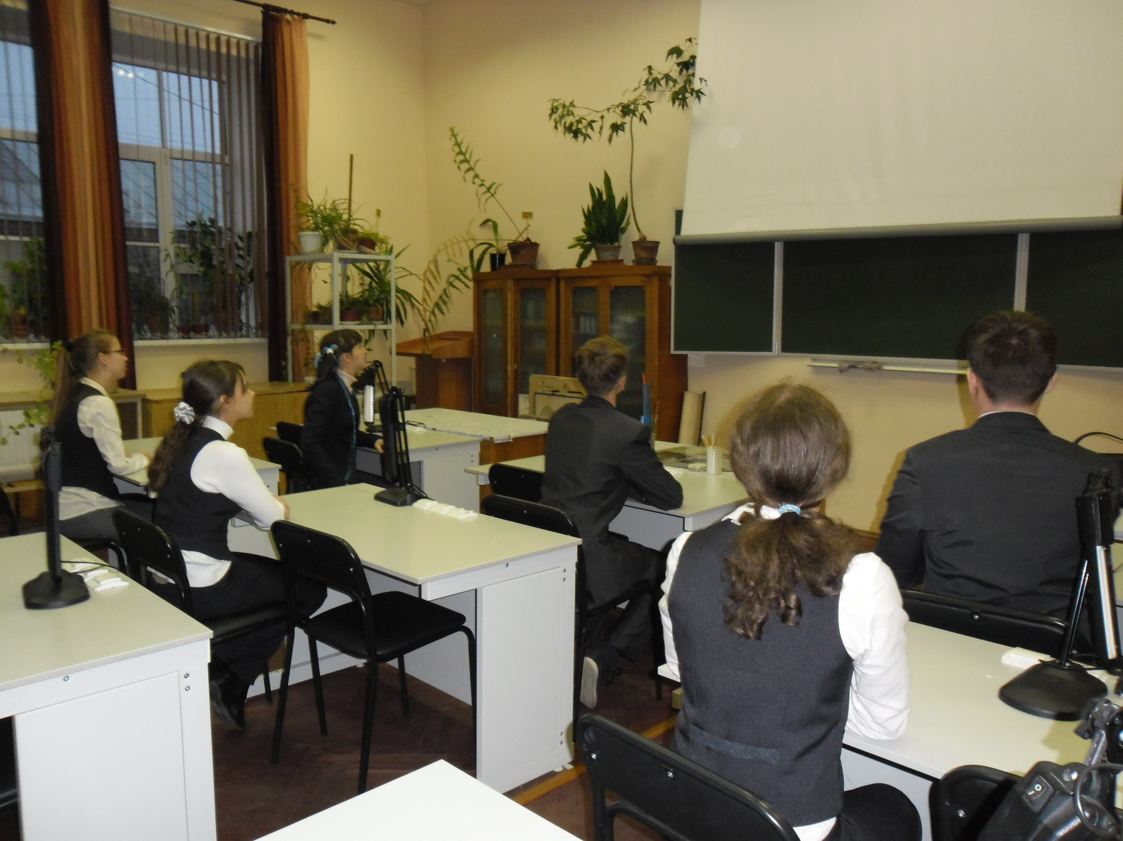
Занятия по программе «Живая лаборатория»

Slide 12
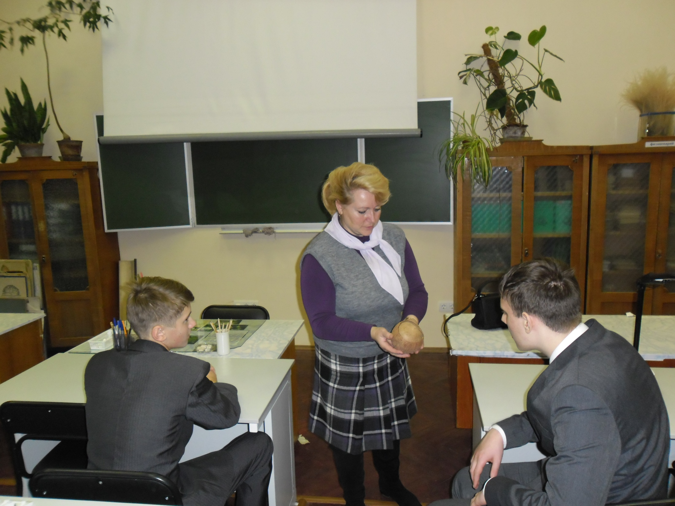
Занятия по программе «Живая лаборатория»

Slide 13
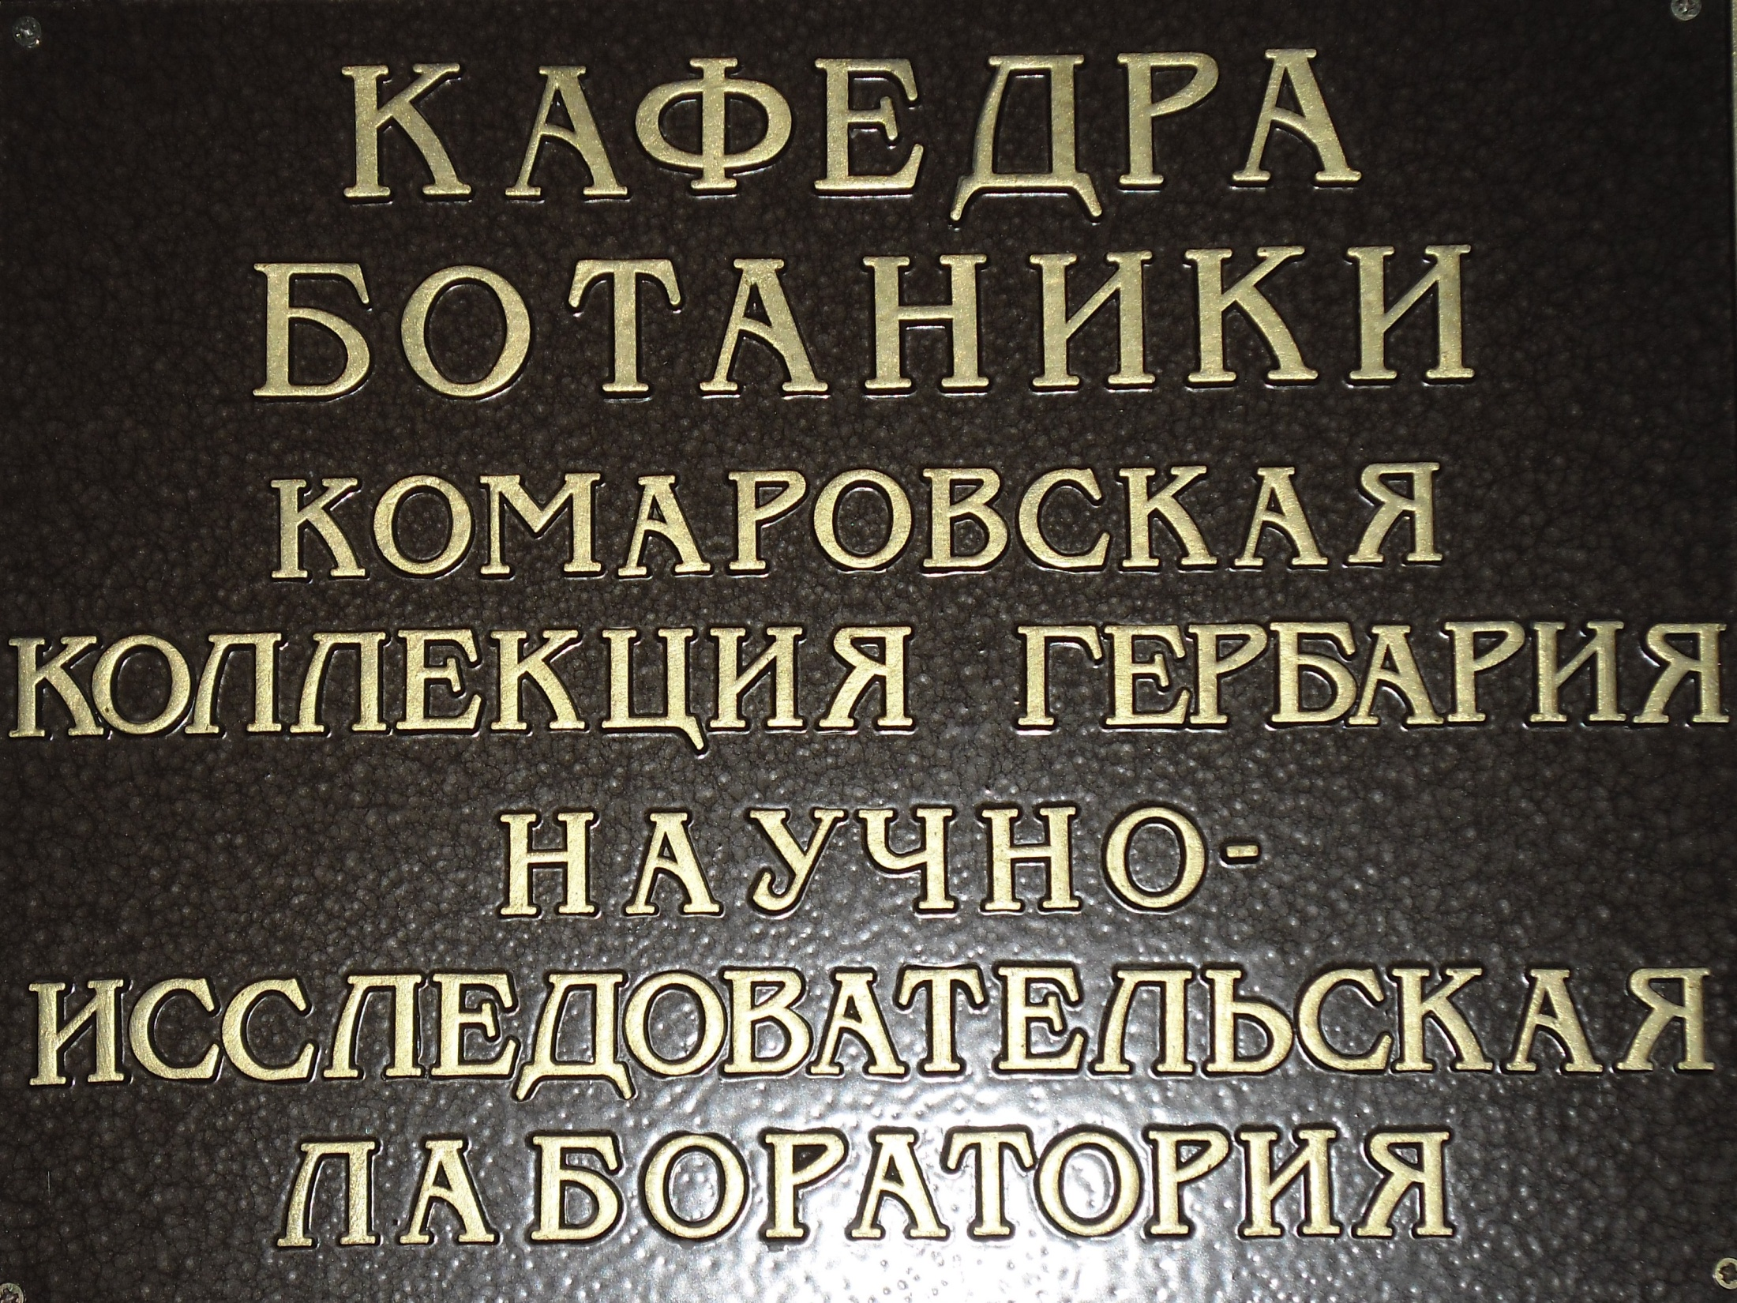

Slide 14
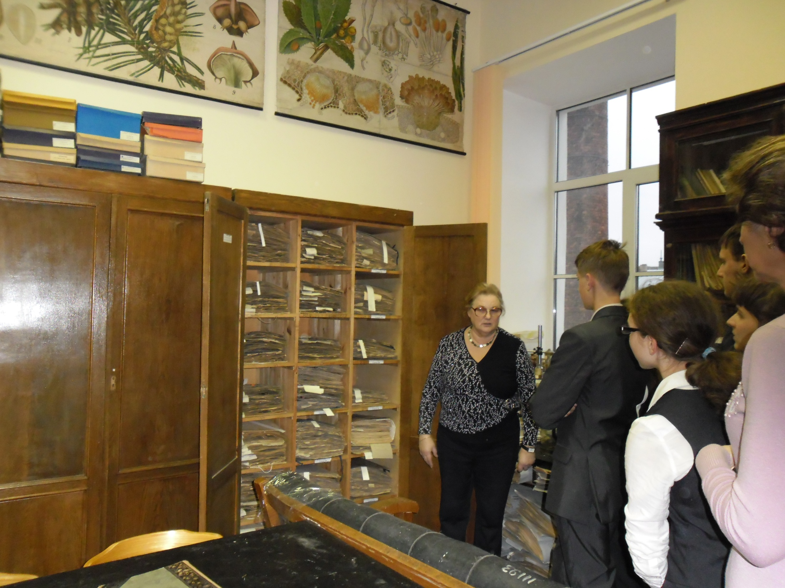
Знакомство с гербарной коллекцией Международного значения

Slide 15
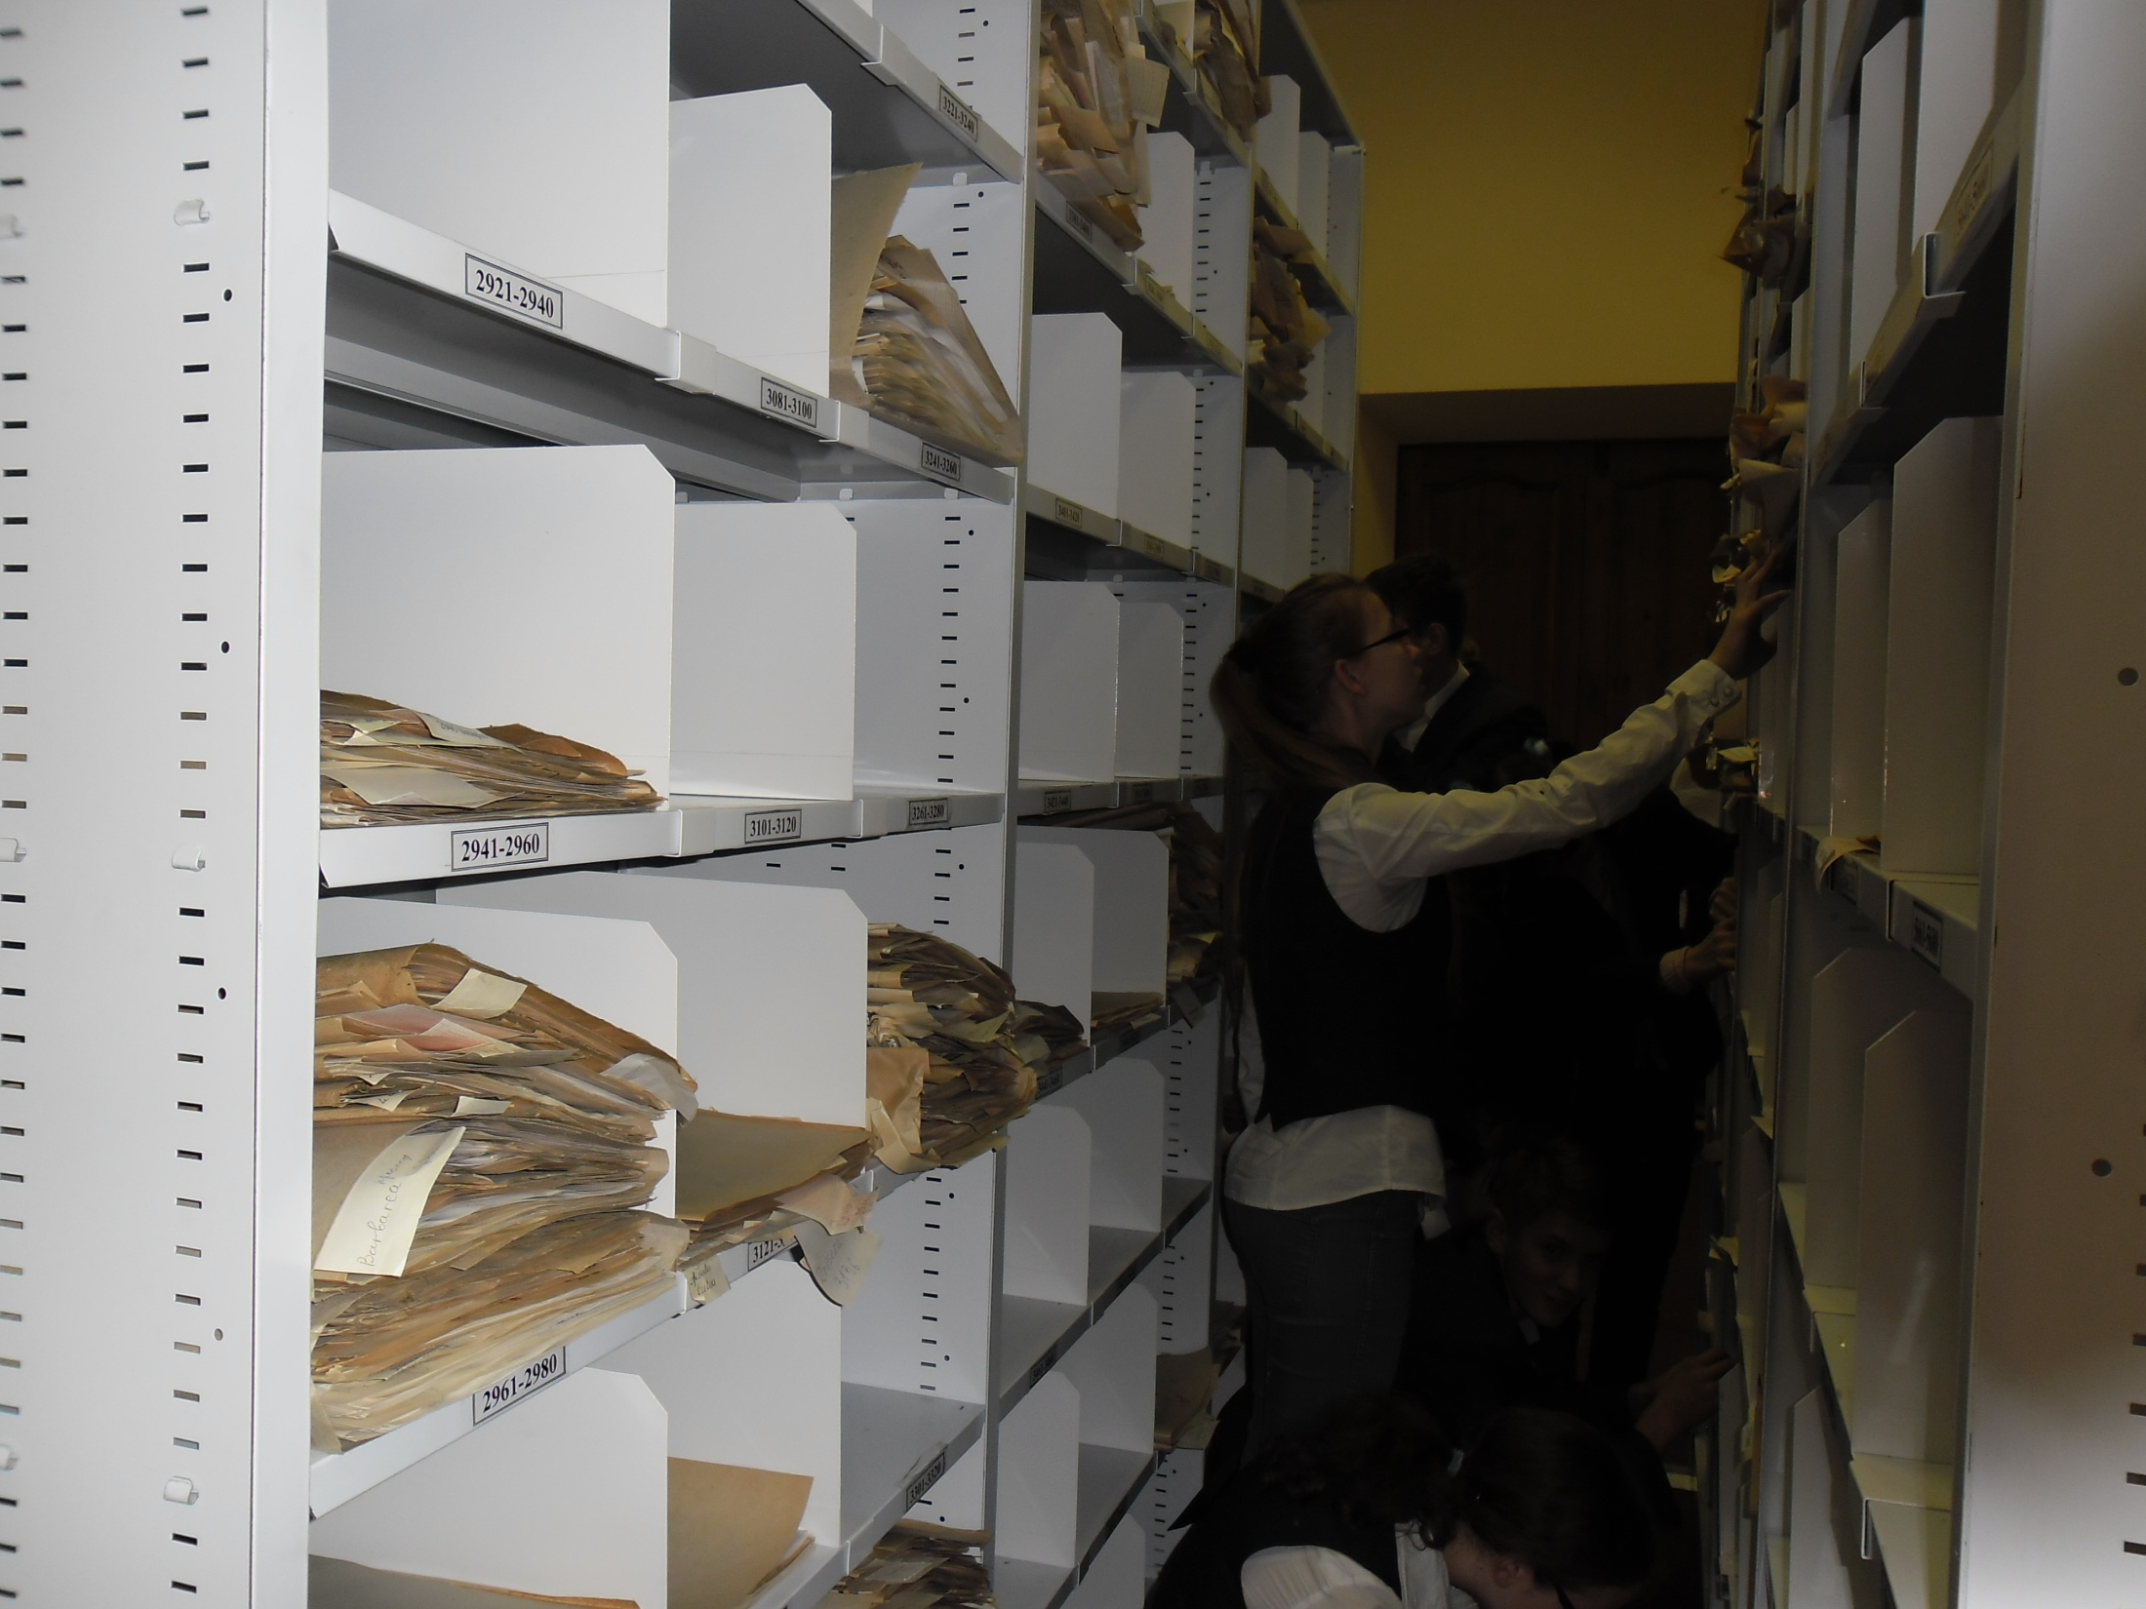
Знакомство с гербарной коллекцией Международного значения

Slide 16
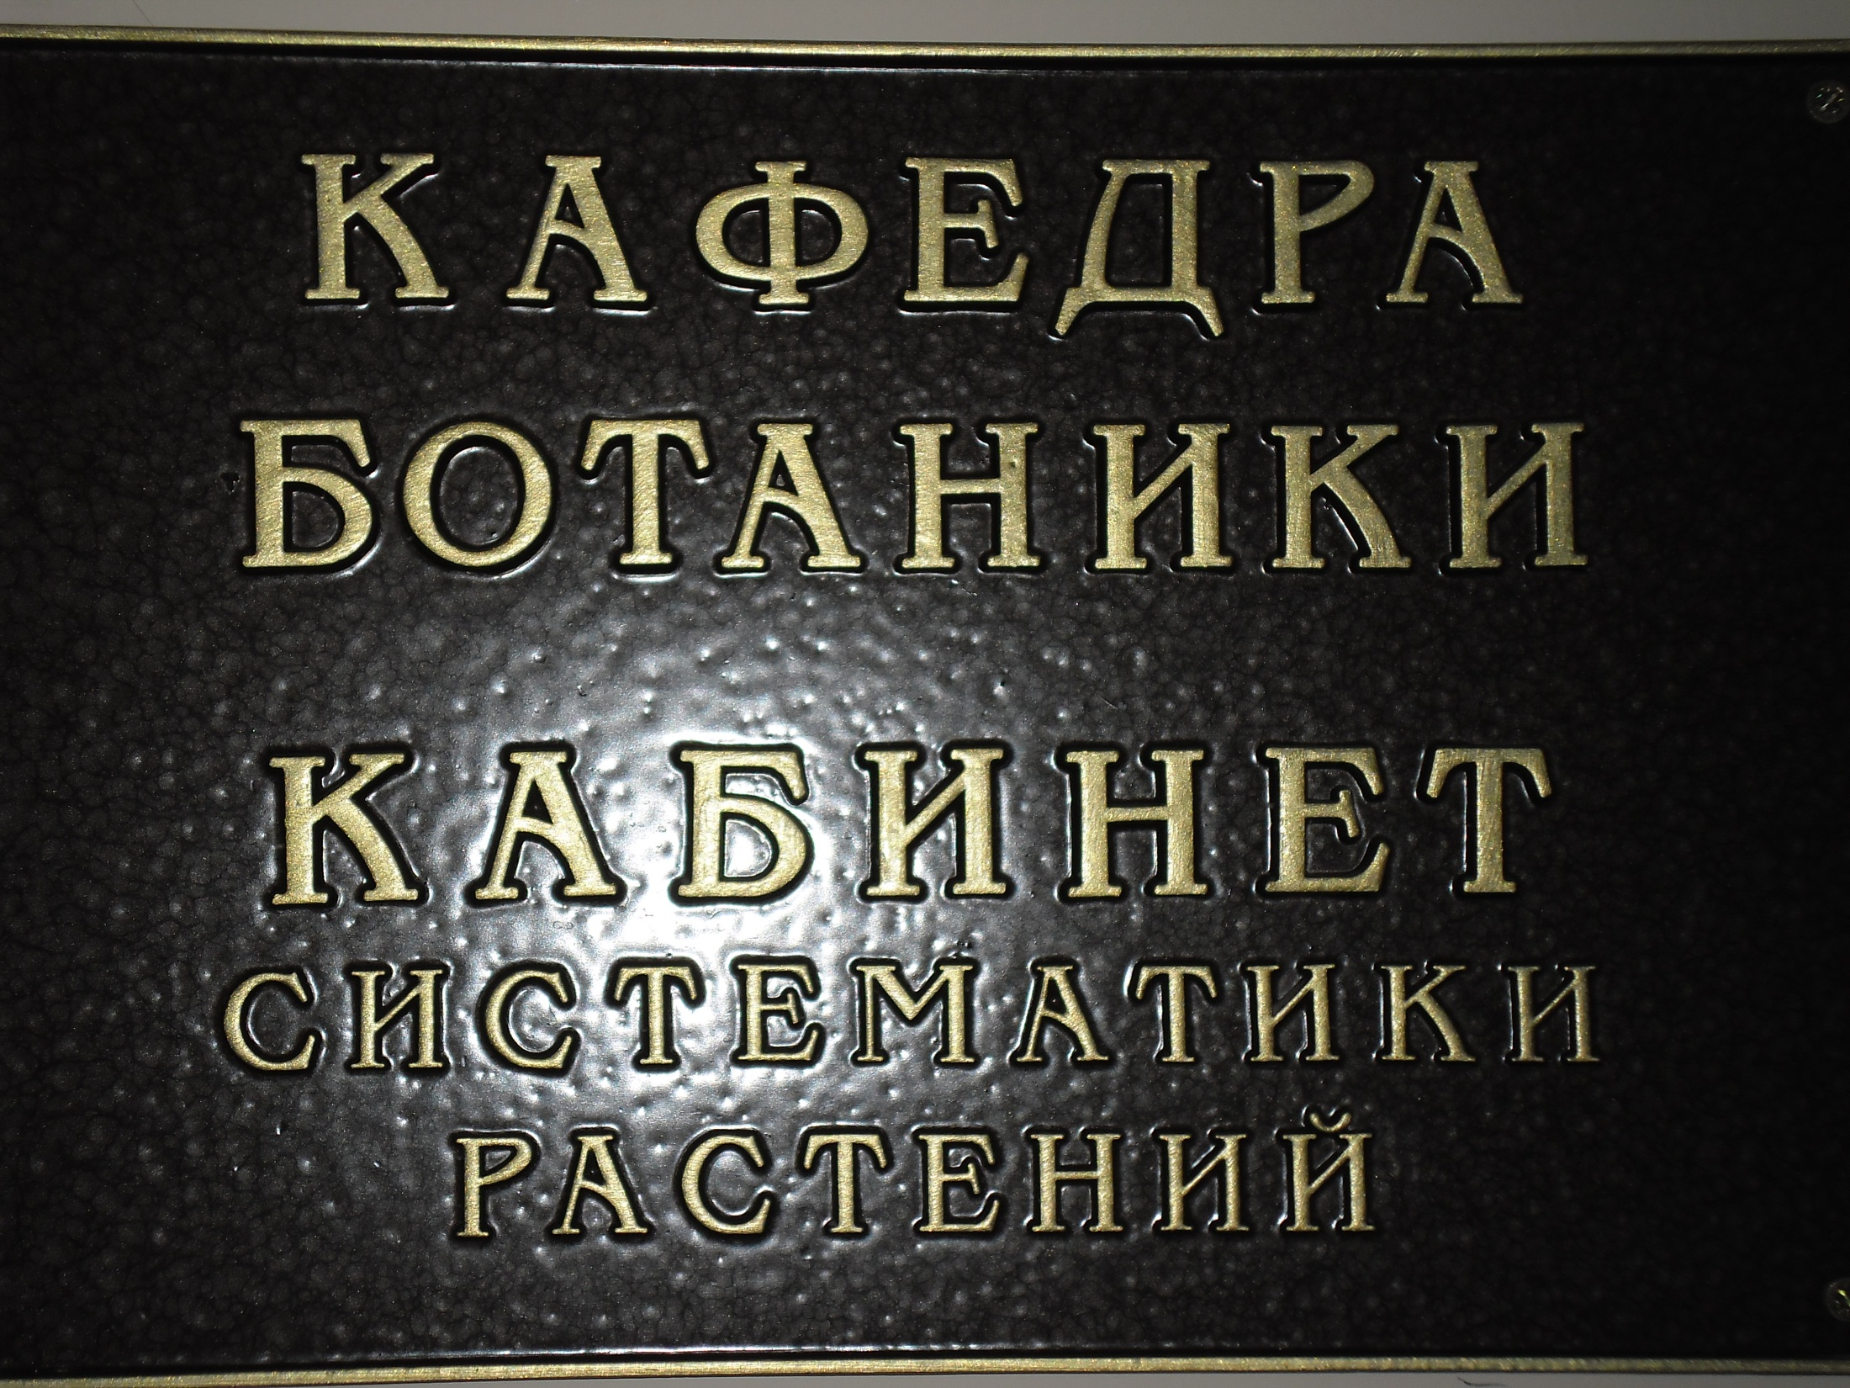

Slide 17
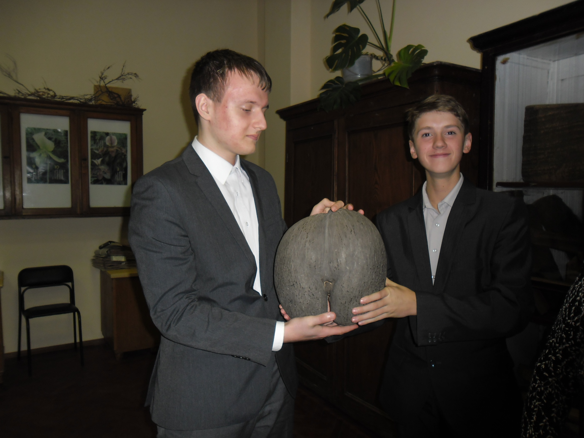
Изучение растений зоны тропиков

Slide 18
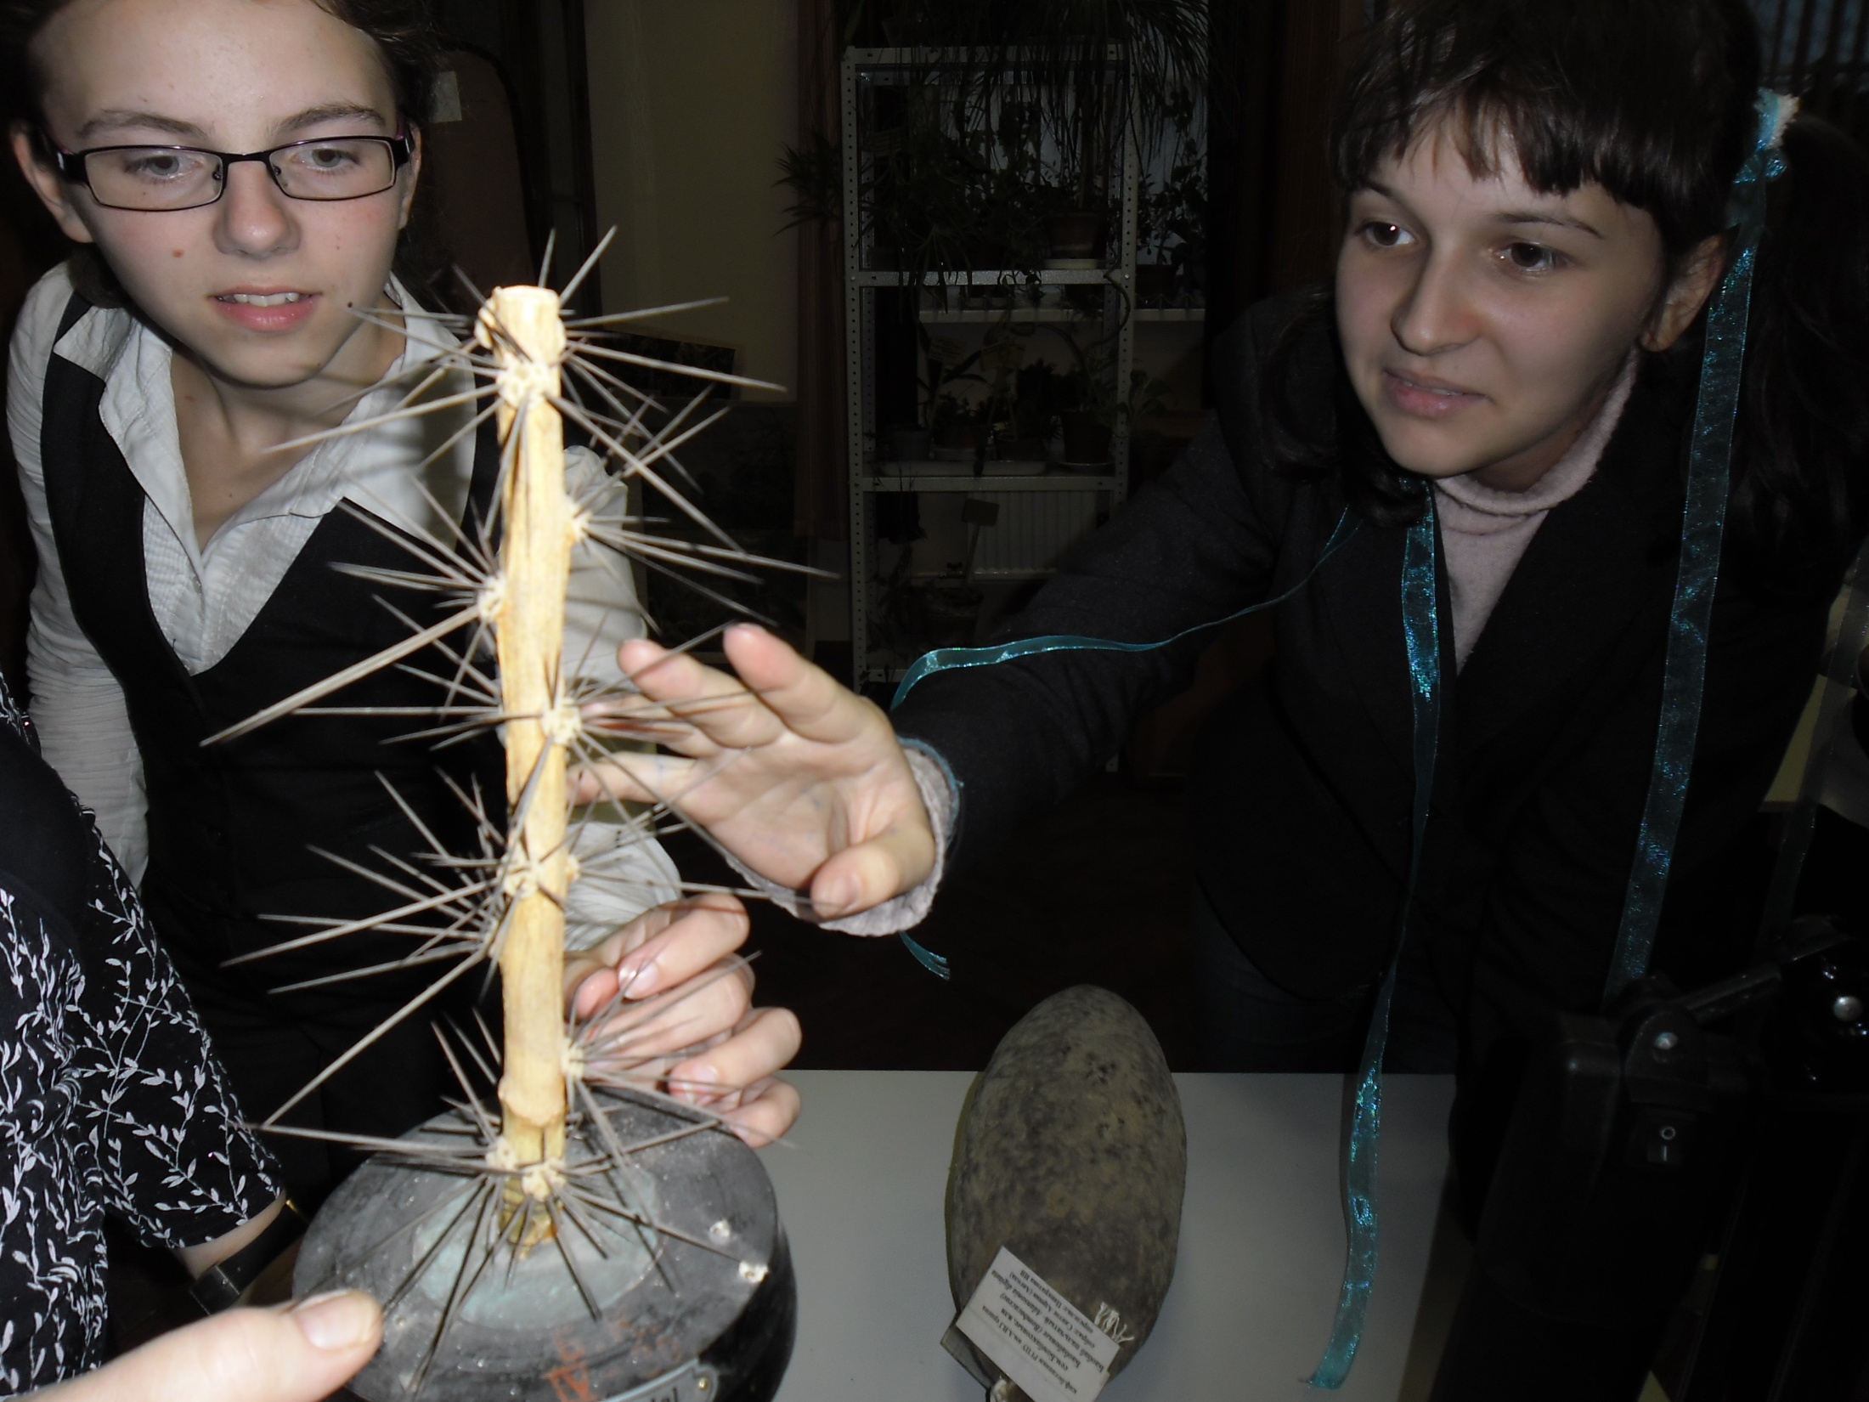
Изучение растений зоны тропиков и пустынь

Slide 19
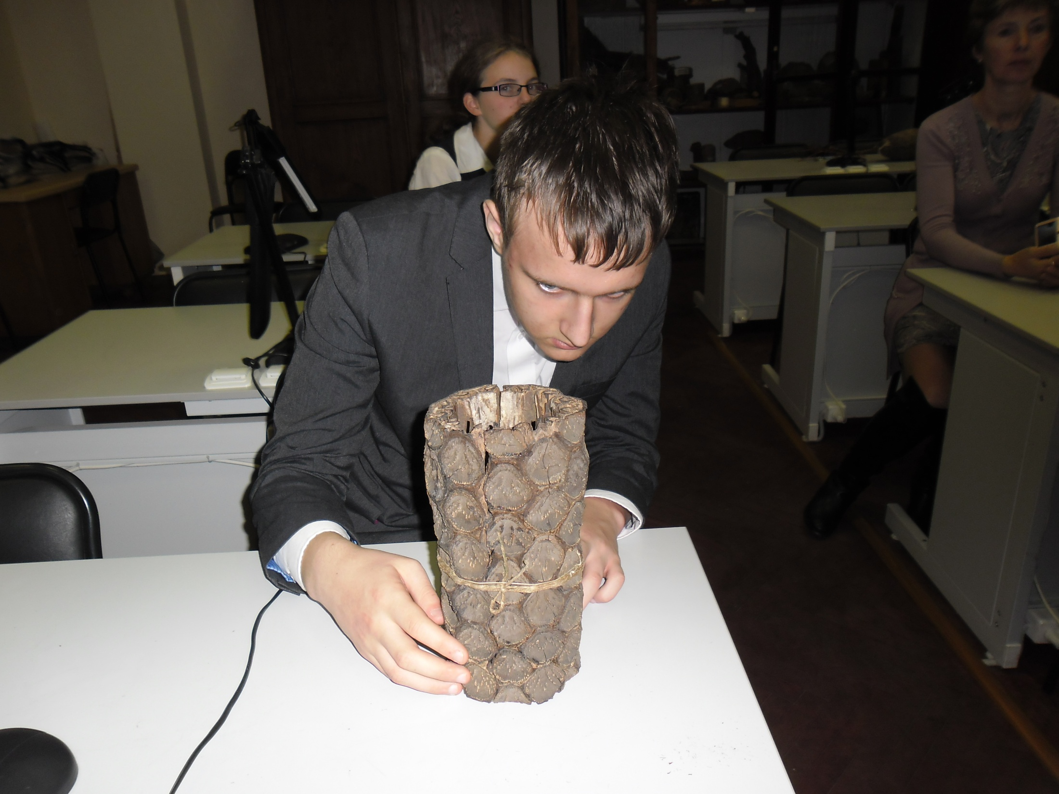
Изучение растений зоны тропиков

Slide 20
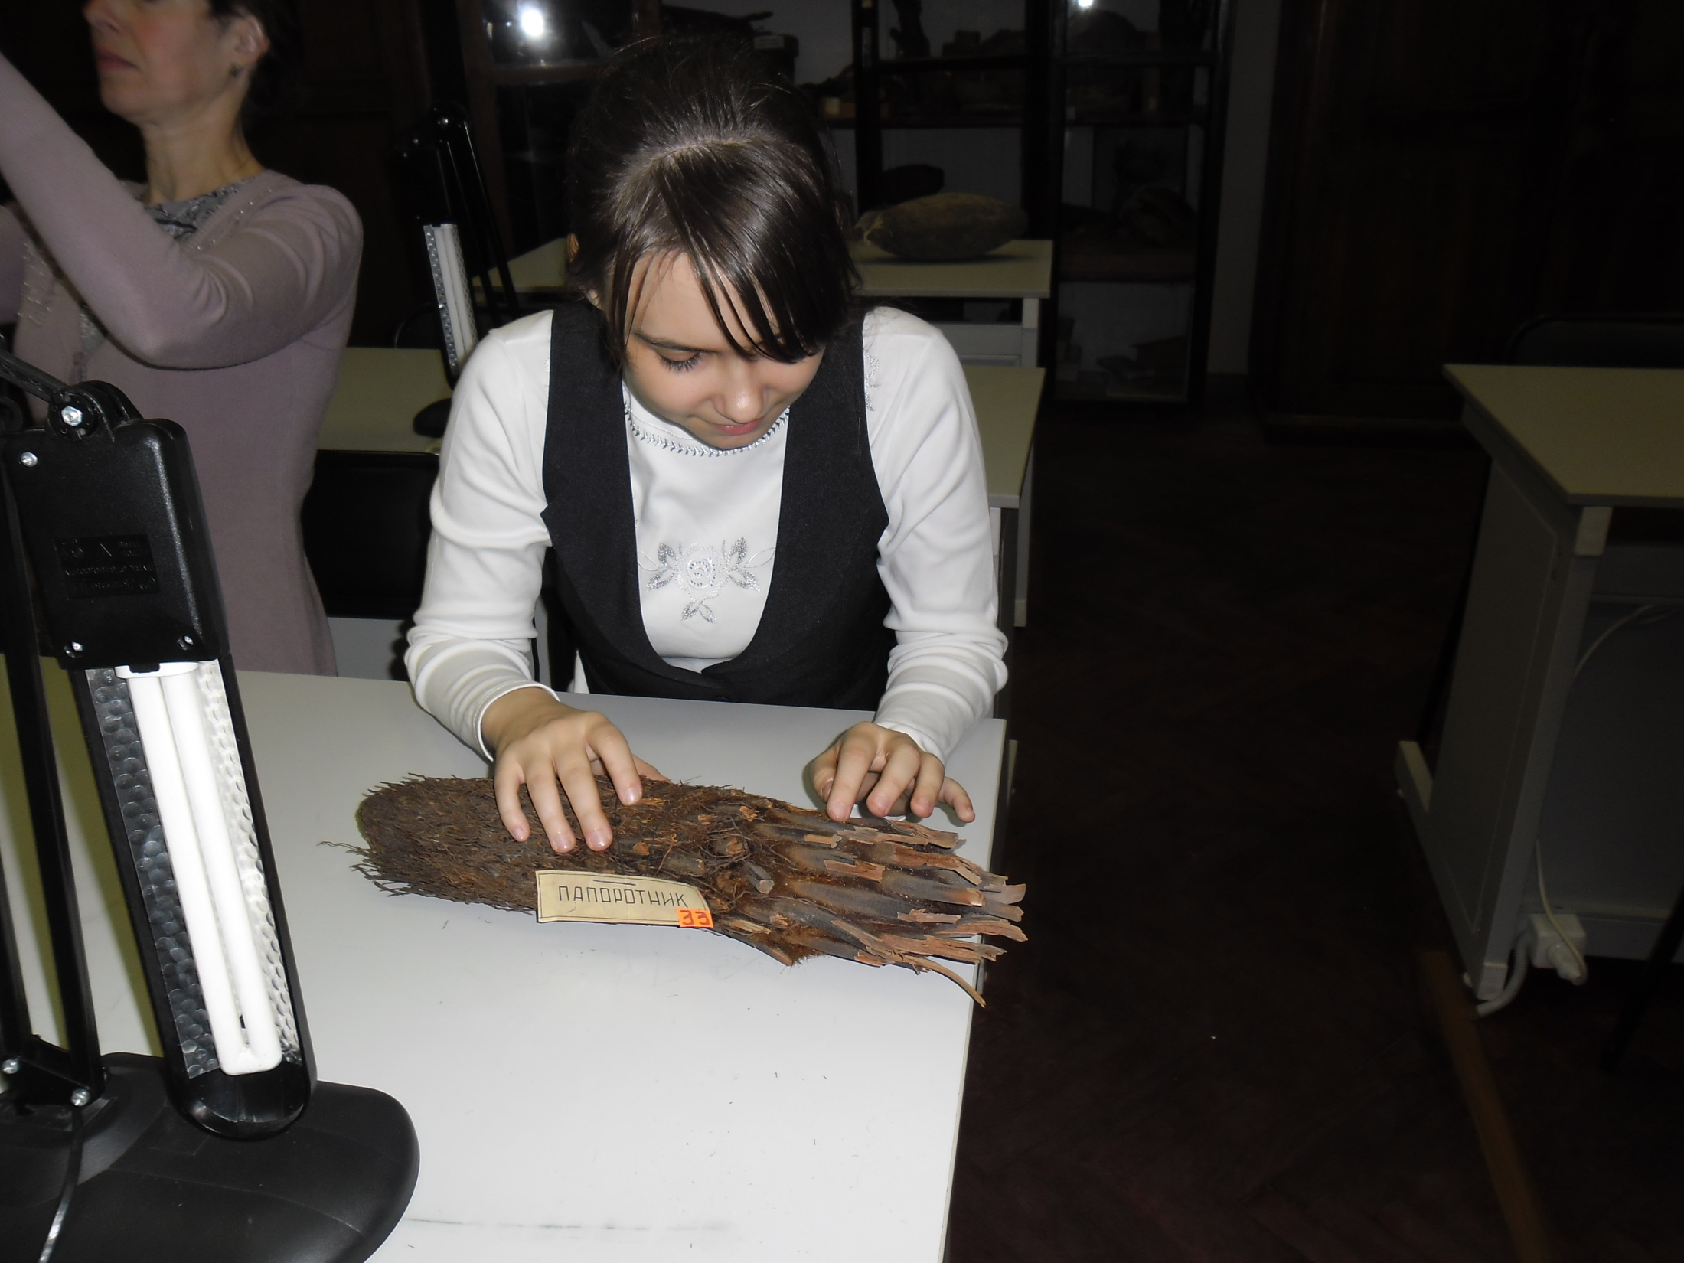
Изучение растений зоны тропиков

Slide 21
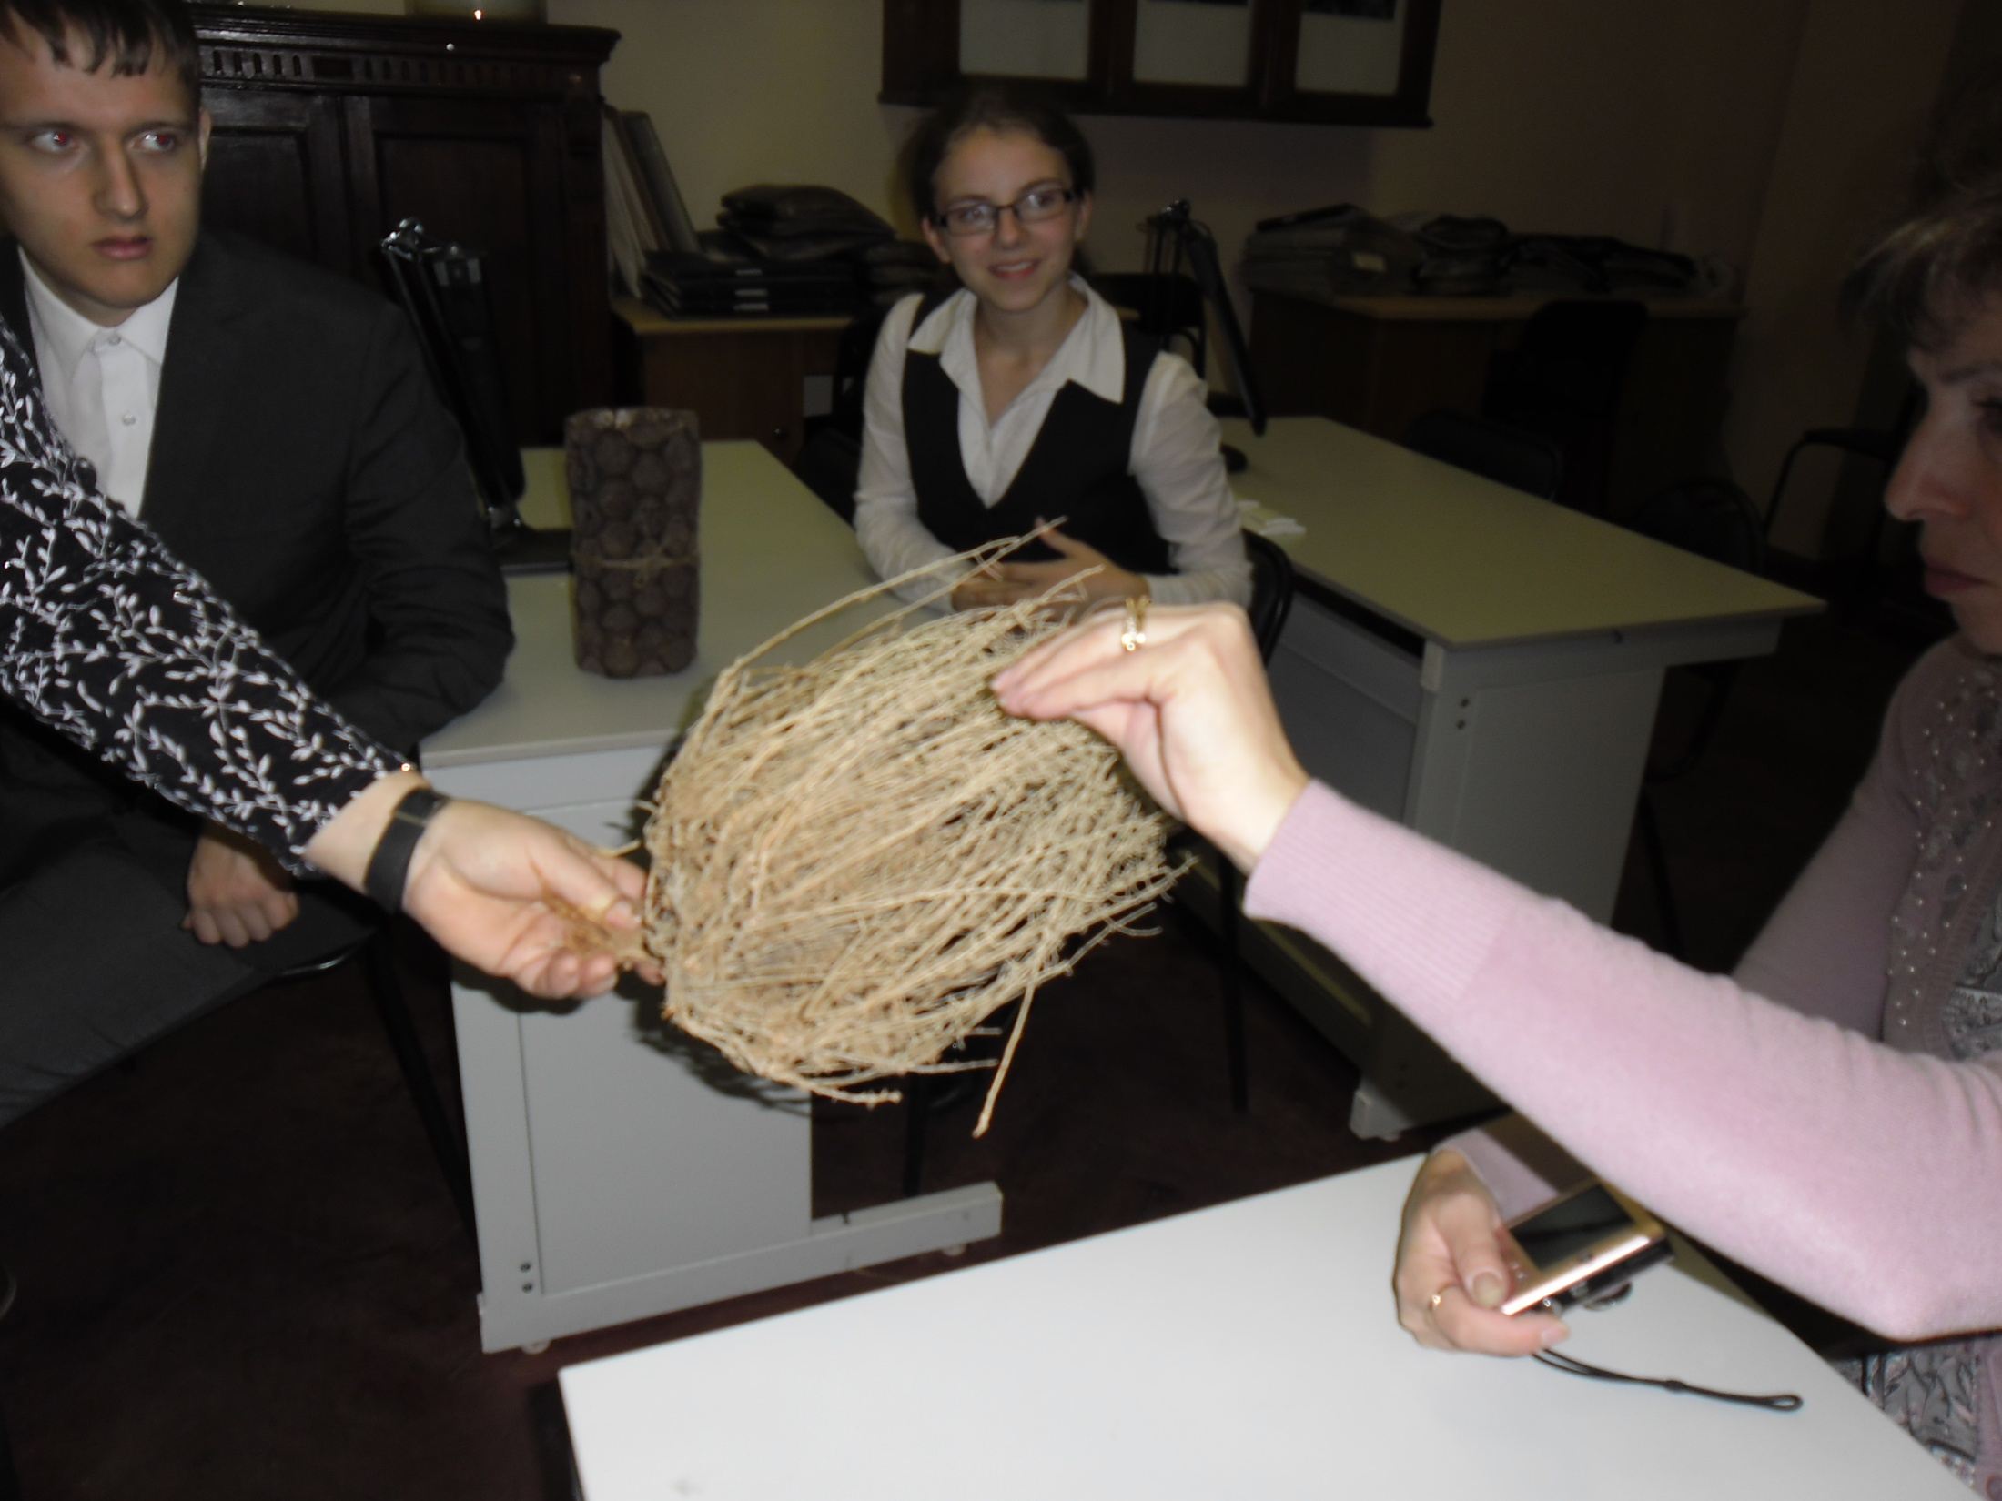
Изучение растений пустыни

Slide 22
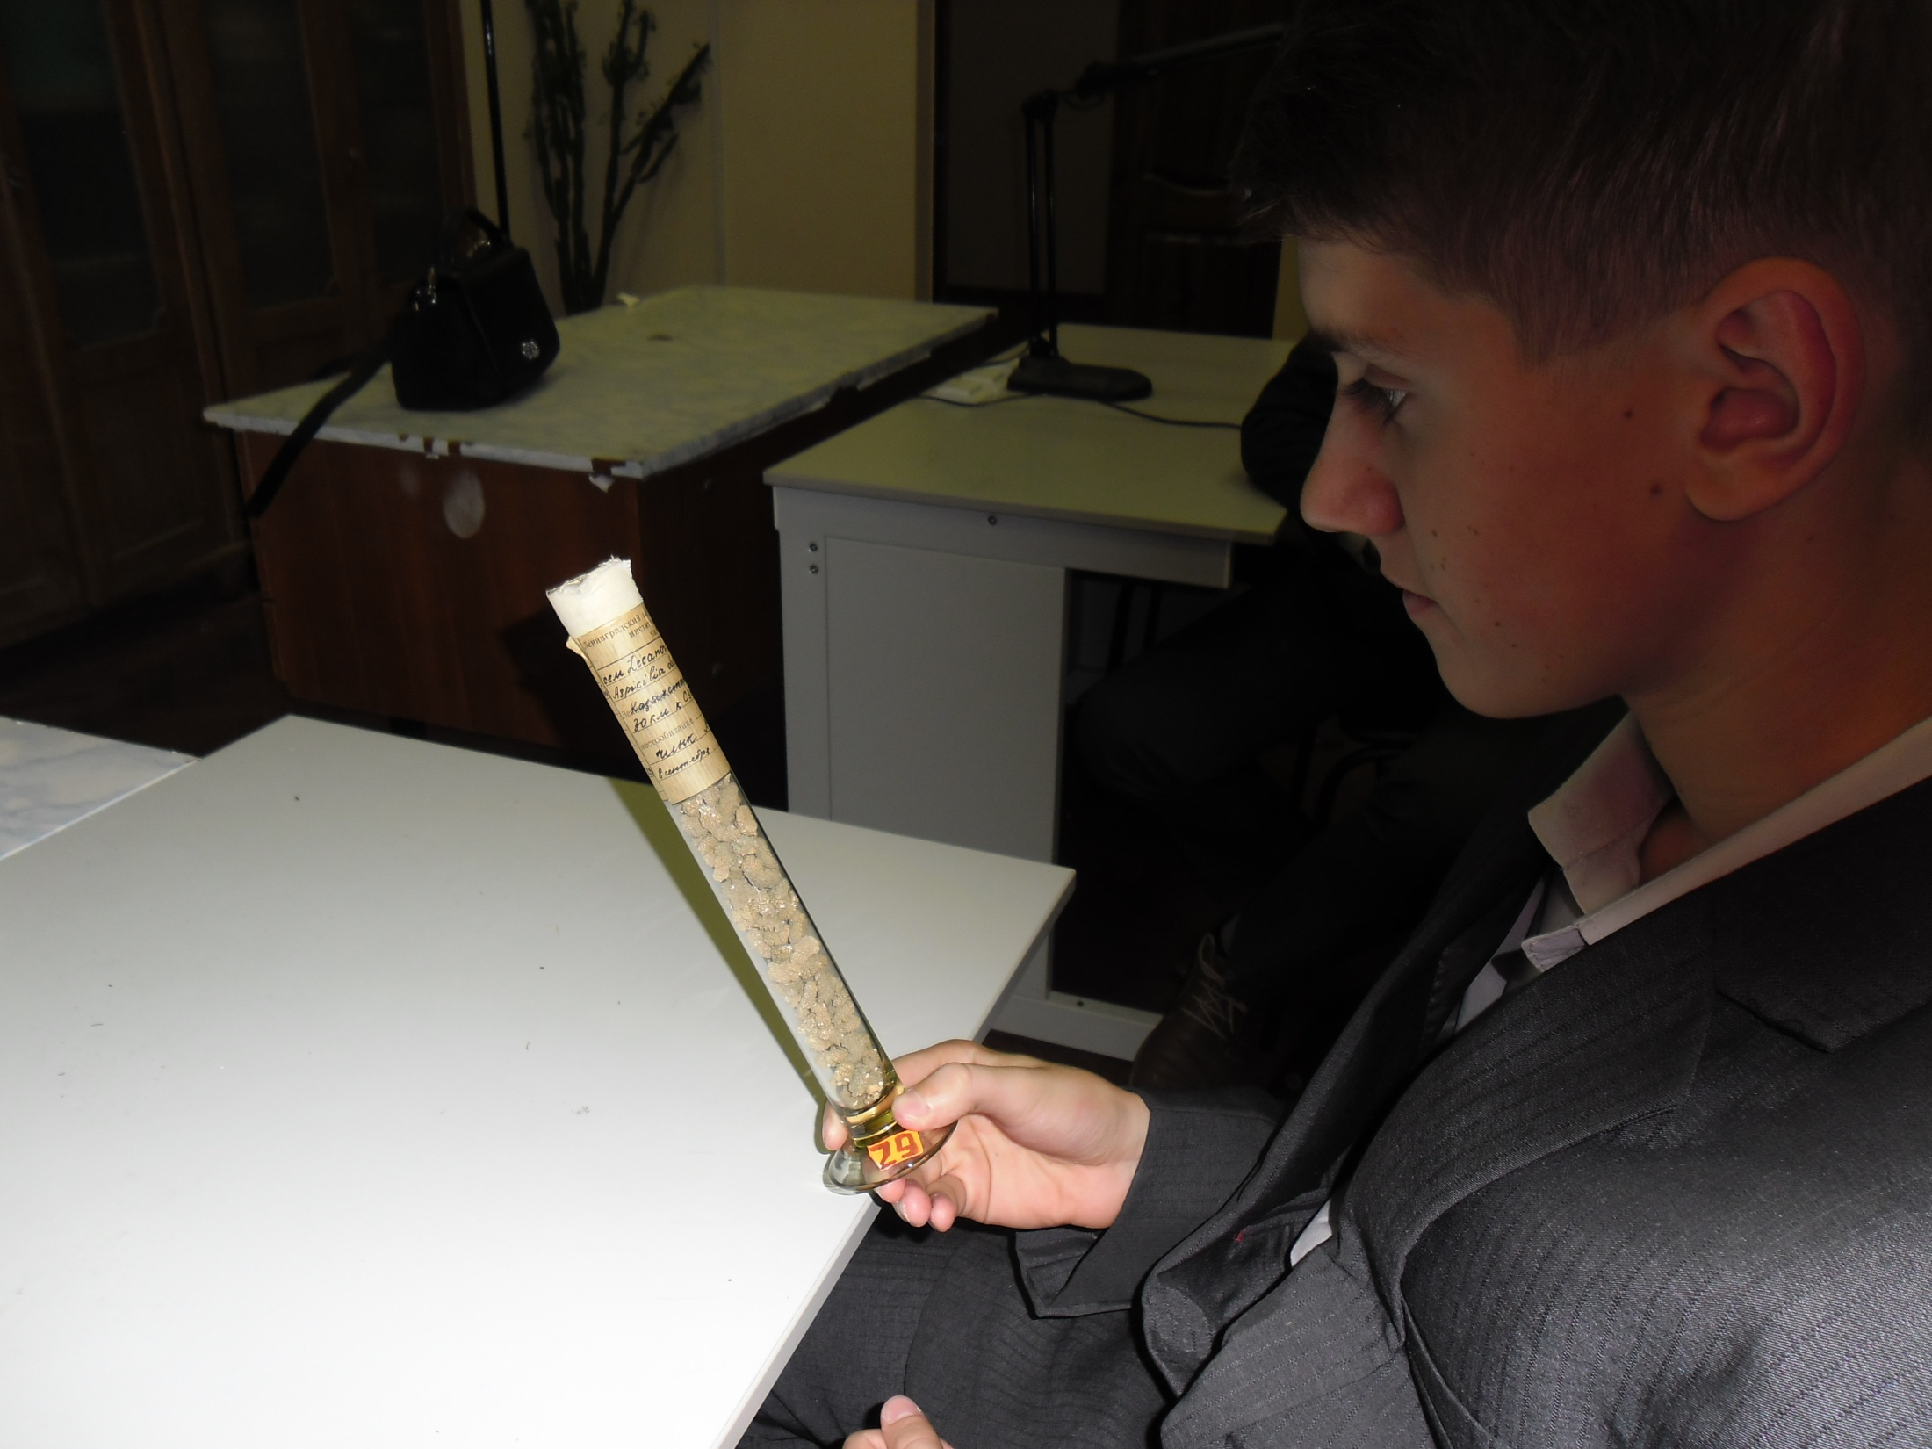
Изучение растений зоны субтропиков

Slide 23
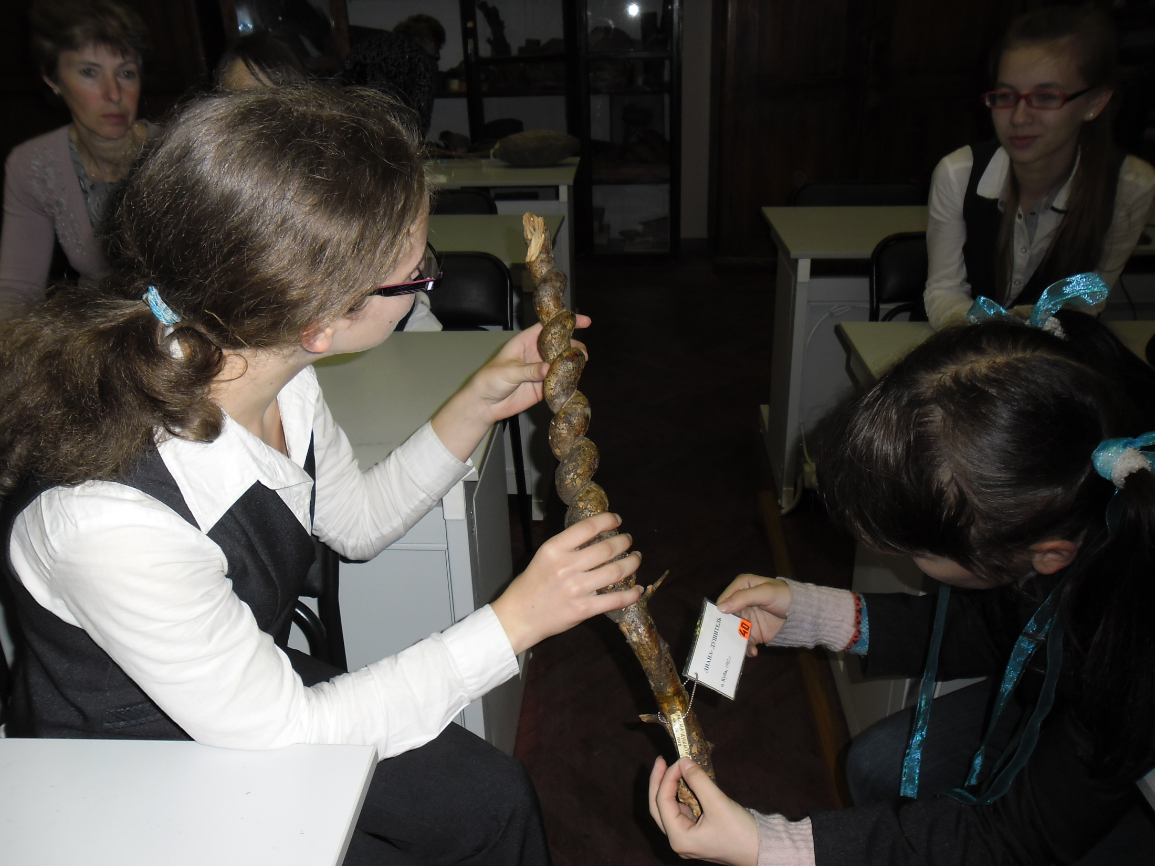
Изучение растений зоны субтропиков

Slide 24
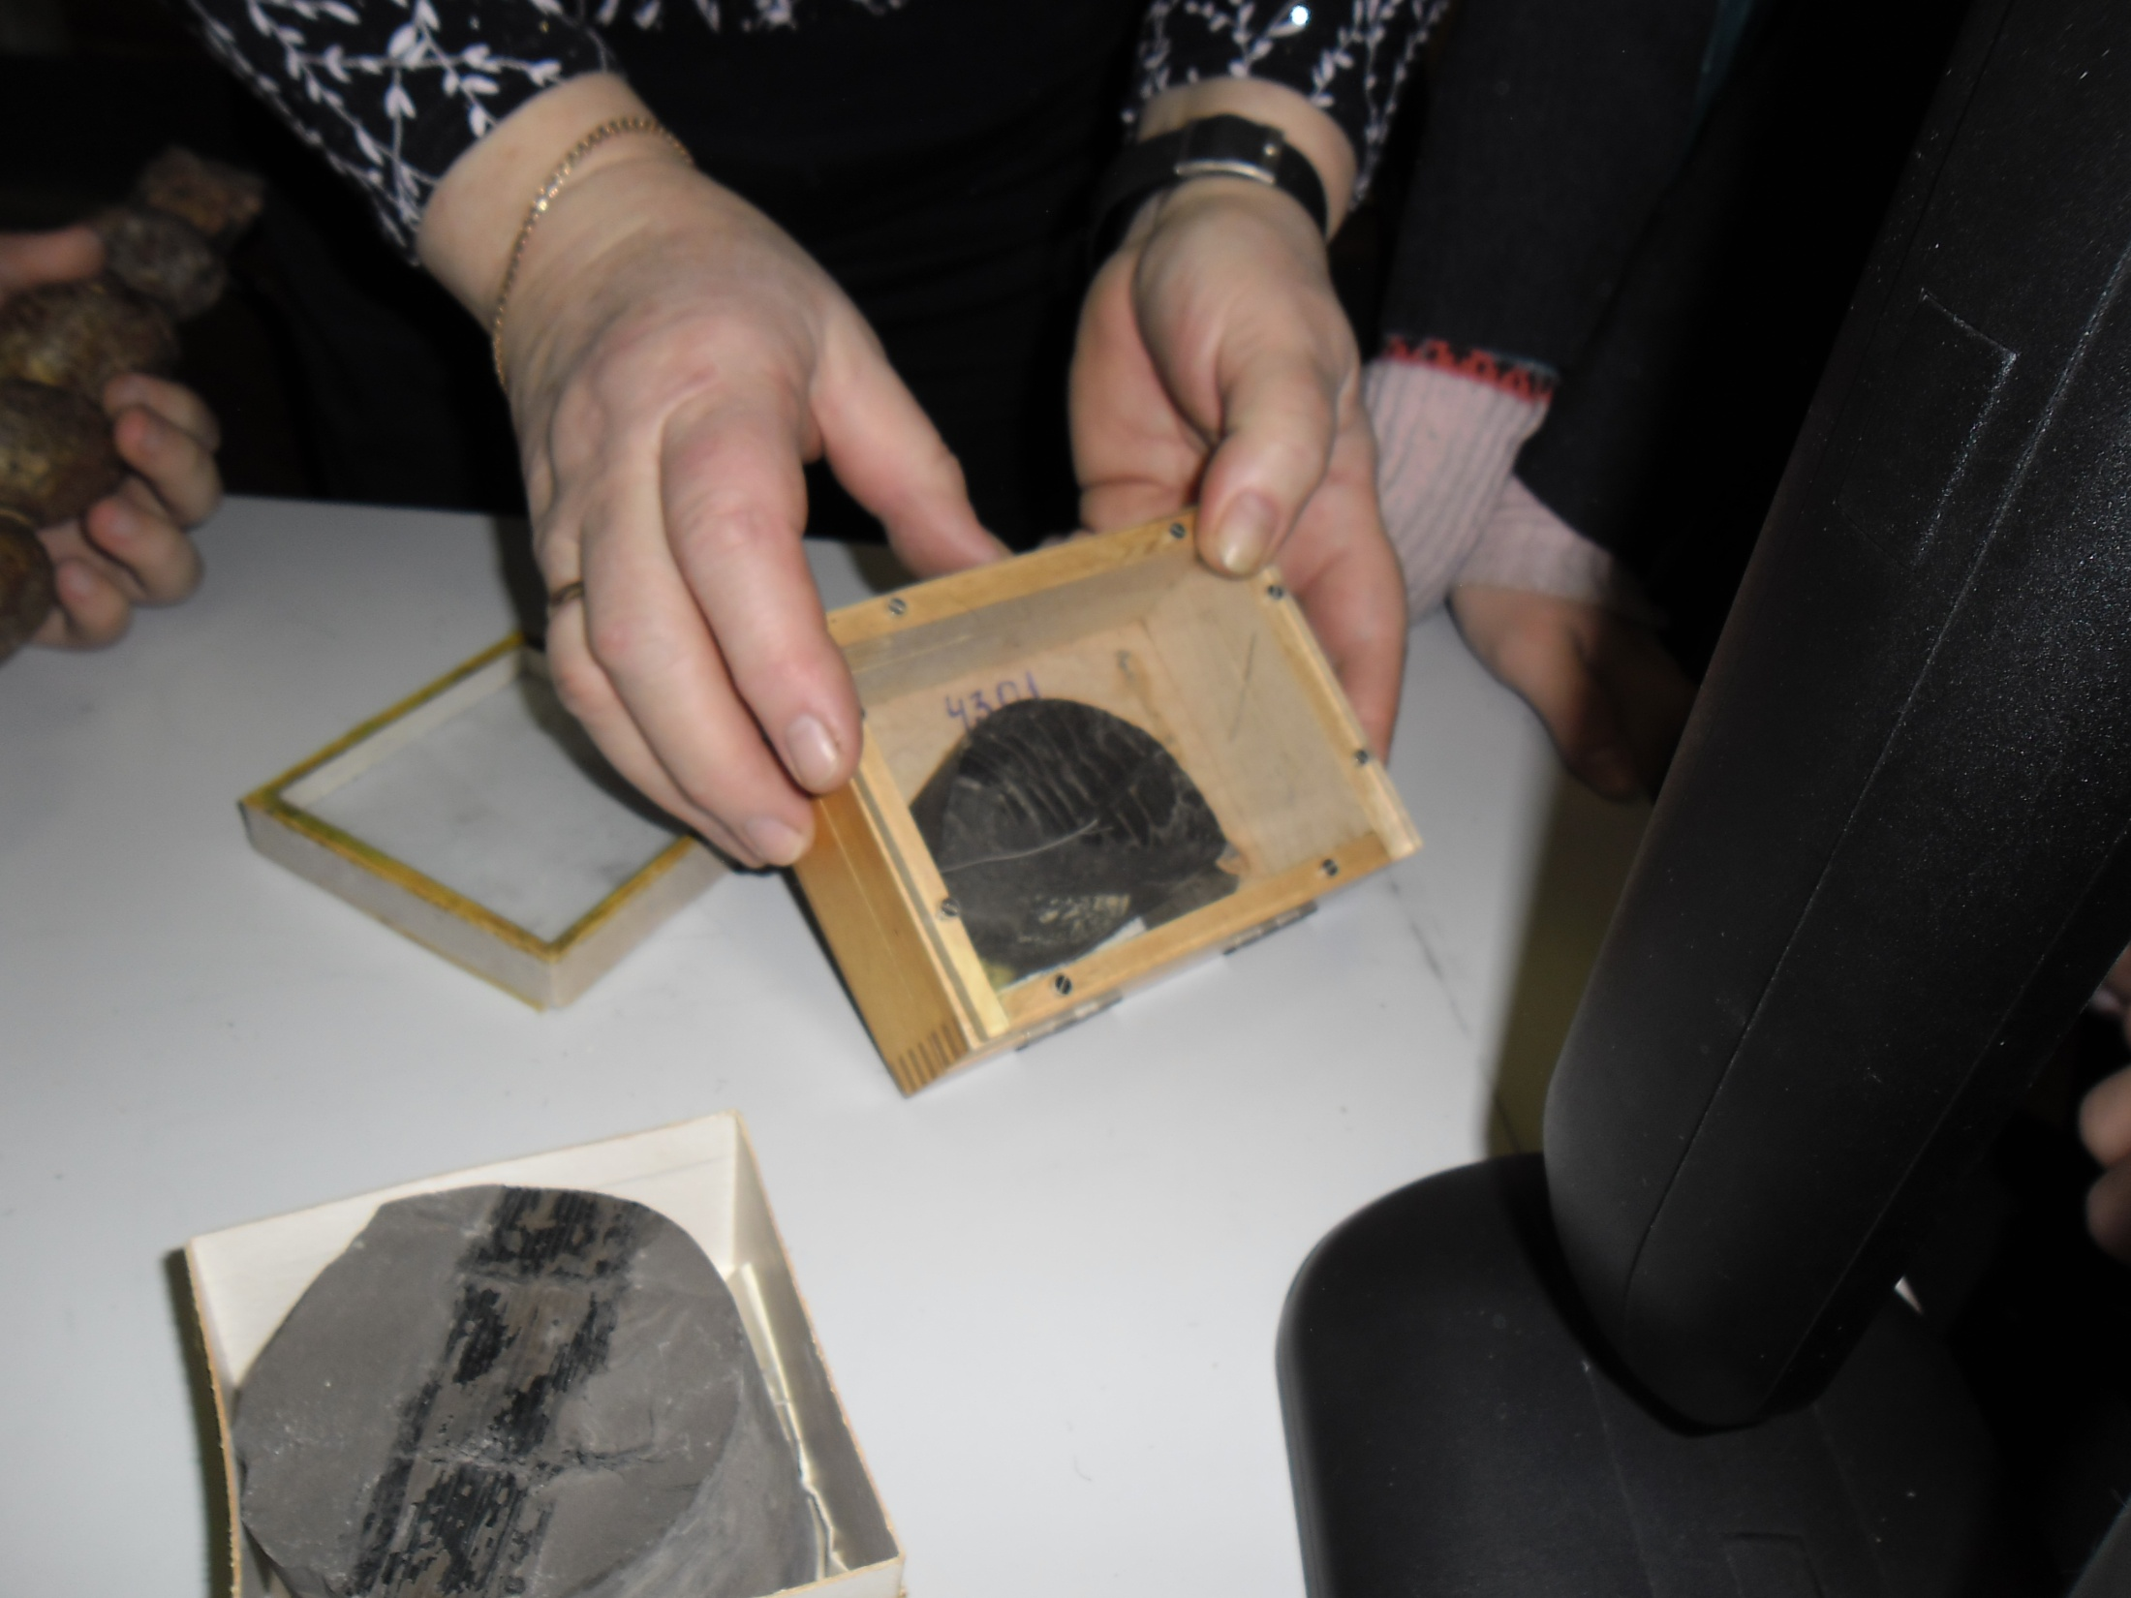
Изучение растений каменноугольного периода

